Slide 1
Ρωμαϊκό πολίτευμα
Από τη Βασιλεία στη Res Publica
Αθηνά Δημοπουλου
ΠΜΣ Ιστορίας Δικαίου

Slide 2
Πολιτεύματα Ρώμης
Πάνω από 1.000 έτη ιστορίας Ρώμης, 4 πολιτεύματα
Βασιλεία (753 π.Χ. - 510 π.Χ.)
Res publica ( 509 π.Χ. – 27 π.Χ.)
Ηγεμονία (27 π.Χ. – 284 μ.Χ.)
Δεσποτεία (284 -565 μ. Χ.)
Οι διακρίσεις βασίζονται σε γενικεύσεις που δεν μπορούν να αποδώσουν την πολυπλοκότητα της ιστορικής πραγματικότητας
Αποτελούν μία βάση προσέγγισης της εξέλιξης του πολιτεύματος.

Slide 3
Βασιλεία: οι απαρχές του κράτους και του νόμου (753 π.Χ. - 510 π.Χ.)
Λίγα γνωστά, λόγω σπανιότητας των άμεσων ιστορικών πηγών.
Οι μύθοι που περιβάλλουν τα γεγονότα με τα οποία οι ίδιοι οι Ρωμαίοι είχαν συνδέσει μεταγενέστερα τη δημιουργία της πόλης τους, έχουν ιστορικό ενδιαφέρον ως μέρος της πολιτικής ιδεολογίας τους.
Η γένεση της πόλης περιβάλλεται από ιδρυτικούς μύθους, με τους οποίους οι Ρωμαίο διδάσκουν στα παιδιά τους την καταγωγή τους και τις πατροπαράδοτες αξίες, στις οποίες βασίστηκε η δημιουργία της αυτοκρατορίας: το θάρρος, τον πατριωτισμό, την ευσέβεια.

Slide 4
Ρωμύλος και Ρώμος
Θεμελίωση Ρώμης - Παλατίνο λόφο, δίπλα στον Τίβερη, ανιχνεύονται αρχαιολογικά τα πρώτα ίχνη κατοίκησης τον 12^{ο} π.Χ. αι.
Παυσανίας: ο συνετός Εύανδρος από το Παλλάντιο της Αρκαδίας είχε ιδρύσει δίνοντας το όνομα της γενέτειράς του στο λόφο που θα αποτελέσει το μετέπειτα λίκνο της Ρώμης
Αργότερα=τόπος κατοικίας του Αυτοκράτορα, ταυτιζόμενος ες αεί με τον όρο παλάτι.
Ιδρυτής - Ρωμύλος, απόγονος του ομηρικού Αινεία, ο οποίος -– σύμφωνα το μύθο που θα απαθανατίσει ο Βιργίλιος στην Αινειάδα – είχε καταφύγει στην ιταλική χερσόνησο μετά την άλωση της Τροίας.

Slide 5
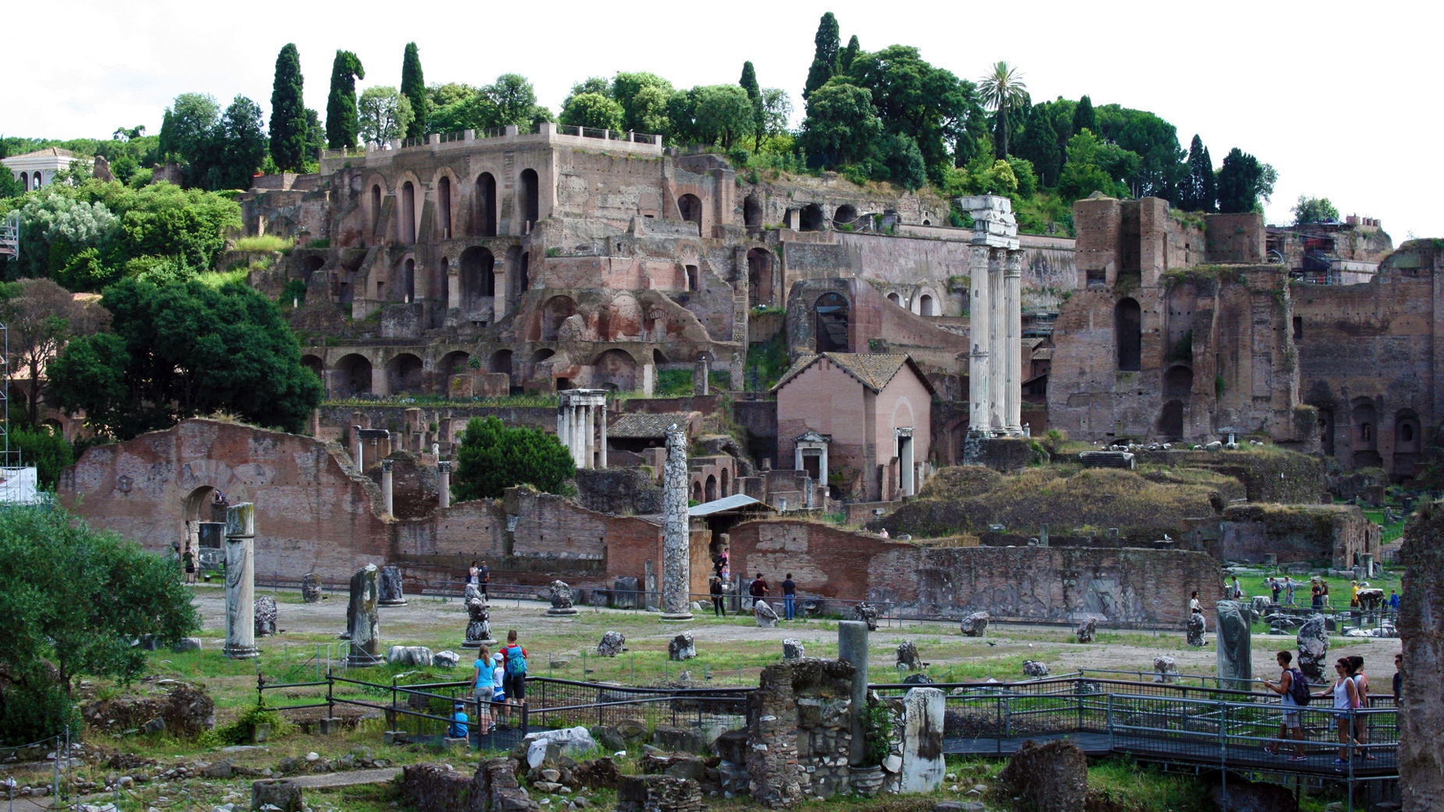
Παλατίνος Λόφος

Slide 6
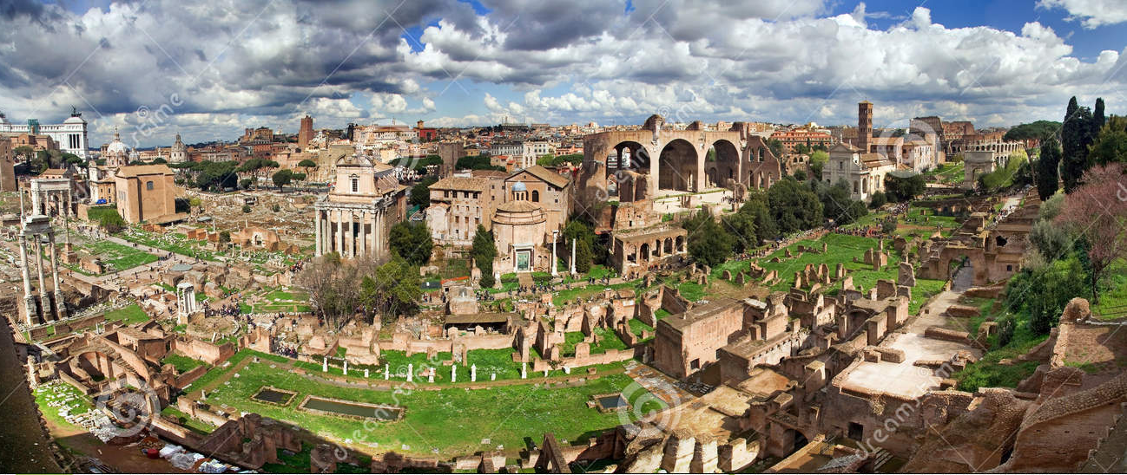
Forum Romanum

Slide 7
Ο μύθος της λύκαινας
Η Εστιάδα ιέρεια Ρέα Σίλβα, κόρη του βασιλιά της μικρής πόλης Alba Longa, γέννησε τους δίδυμους Ρώμο και Ρωμύλο, με πατέρα το θεό Άρη. Ο θείος της, που είχε σφετερισθεί το θρόνο, άφησε τα δίδυμα να πεθάνουν.
Tα δίδυμα θα σωθούν όμως χάρις στη λύκαινα που θα τα θηλάσει, μία σκηνή που θα γίνει το σύμβολο της Ρώμης και της θείας προστασίας και τύχης που απολάμβανε κατά τους αρχαίους η πόλη.
Πάνω στη διαφωνία των αδελφών ως προς τους θεϊκούς οιωνούς για τον ακριβή τόπο θεμελίωσης της νέας πόλης, ο Ρωμύλος θα σκοτώσει το Ρώμο.
Ημερομηνία θεμελίωσης: 21 Απριλίου 753 π.Χ. Αb urbe condita
O Ρωμύλος θα δημιουργήσει τους πρώτους θεσμούς, τη σύγκλητο και τους πατρικίους.

Slide 8
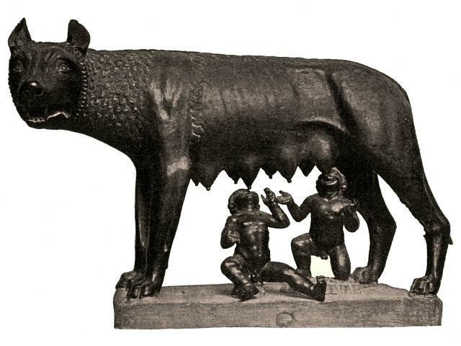
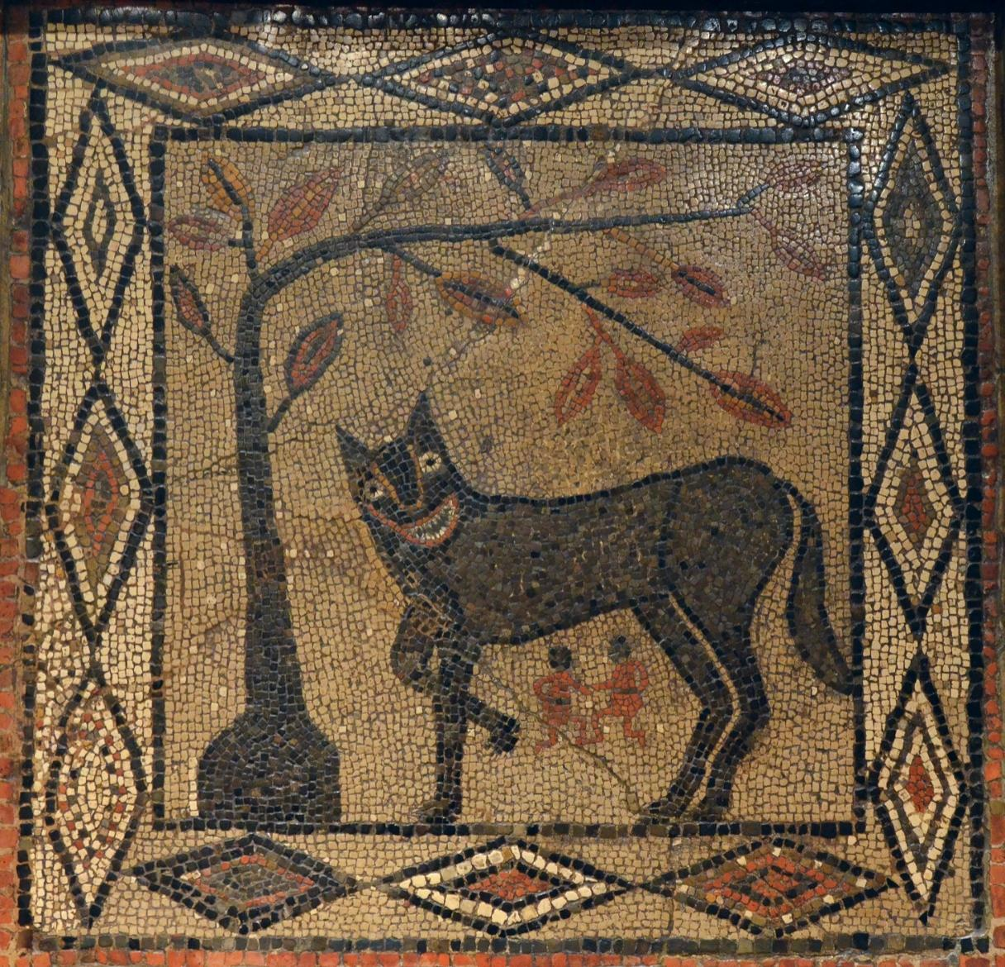

Slide 9
Η αρπαγή των Σαβίνων
Ο Ρωμύλος αρχικά παρείχε άσυλο σε όποιον αναζητούσε καταφύγιο στην πόλη. Οι πρώτοι κάτοικοι που συρρέουν σε αυτήν ήταν κυρίως άνδρες κακοποιοί.
Για να βρουν συζύγους, θα καταφύγουν στο τέχνασμα της αρπαγής των γυναικών του γειτονικού λαού των Σαβίνων, που καλούν στη Ρώμη με το πρόσχημα θρησκευτικού εορτασμού.
Όταν οι πατεράδες και αδελφοί τους θα τις διεκδικήσουν πίσω πολιορκώντας την πόλη, οι Σαβίνες θα παρέμβουν μεταξύ αυτών και των συζύγων τους για να αποφευχθεί η αιματοχυσία- πράξη συμβολική της σημασίας του γάμου και της οικογένειας ως στοιχείου σύζευξης διαφορετικών πληθυσμών και κοινωνικής συνοχής.

Slide 10
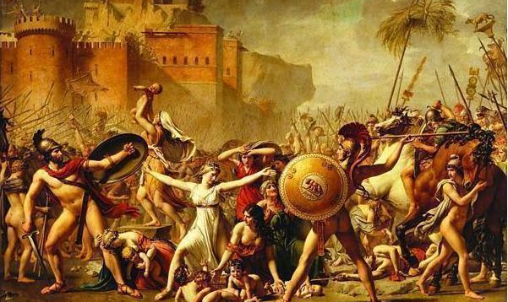
J.L. David, H αρπαγή τωνΣαβίνων, (1797-1799)

Slide 11
Ρωμαίοι και Ετρούσκοι βασιλείς
Επί δυόμισι αιώνες η Ρώμη θα κυβερνηθεί από 7 βασιλείς (στατιστικά απίθανο).
Νουμάς Πομπήλιος: θρησκευτικά τελετουργικά της οιωνοσκοπίας, τίθενται στο επίκεντρο του ρωμαϊκού δημόσιου βίου.
Ετρούσκοι μετατρέπουν τη Ρώμη σε πραγματική πόλη χάρις στην τεχνογνωσία τους
Με τους θεσμούς που δημιουργούν θέτουν τις βάσεις του ρωμαϊκού πολιτισμού και πολιτεύματος.

Slide 12
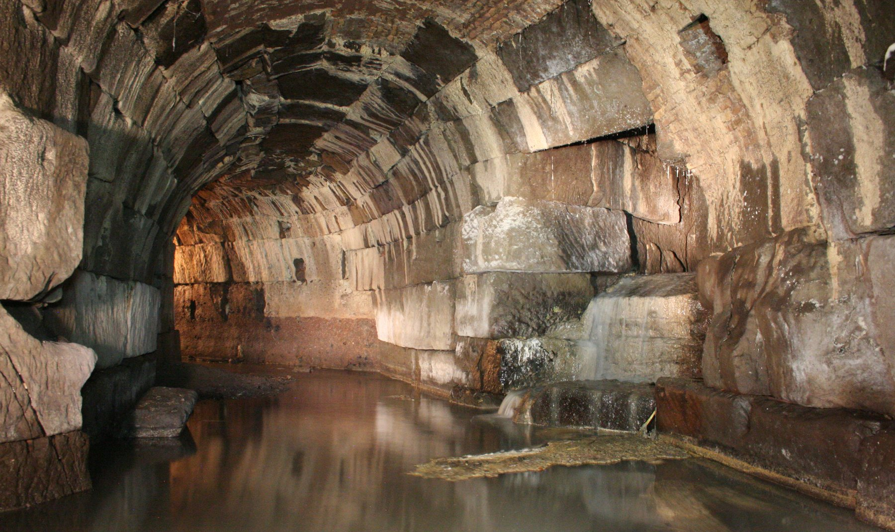
Cloaca Maxima

Slide 13
Οι πρώτοι θεσμοί δημοσίου δικαίου.
Η αρχαϊκή ρωμαϊκή βασιλεία αποτελούσε ένα είδος "συνταγματικής" μοναρχίας.
Ο βασιλιάς (rex) επιλέγεται με επευφημία από τη λαϊκή συνέλευση και η εξουσία τού ανατίθεται με ειδικό νόμο.
Ήταν ο ανώτατος θρησκευτικός και στρατιωτικός αρχηγός, με δικαίωμα ζωής και θανάτου επί των πολιτών.

Slide 14
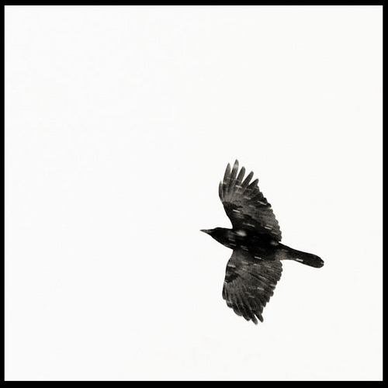
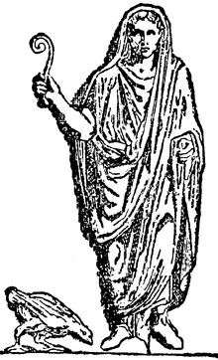
Αuspicium
Ιδιαίτερο καθήκον του Βασιλεά ήταν η λήψη των οιωνών (auspicium), με παρατήρηση των πουλιών στον ουρανό, που οι Ρωμαίοι θεωρούσαν ότι εξέφραζαν τη θεϊκή βούληση.
Διασφάλιζε την εύνοια των θεών (pax deorum) και έπρεπε να τελείται πριν από κάθε σημαντική δημόσια απόφαση.
Η αρμοδιότητα θα μεταβιβασθεί στους Υπάτους μετά την κατάλυση της βασιλείας και θα διατηρηθεί επί μακρόν.

Slide 15
Αρχαϊκά έθιμα και δίκαιο
Oι απαρχές της Ρώμης είναι, σύμφωνα με τον Πομπώνιο, μία εποχή "sine lege certa, sine iure certo" (χωρίς σαφείς νόμους, χωρίς σαφές δίκαιο).
Ρωμύλος- πρώτοι νόμοι: π.χ. επιτρέπει στο σύζυγο να θανατώσει τη σύζυγό του ατιμωρητί σε περίπτωση μοιχείας ή μέθης της.
Οι βασιλείς - leges regiae, νόμους που ίσως ενσωματώνουν εθιμικό δίκαιο ή και “δεδικασμένα” επίλυσης διαφορών από τους ίδιους, λίγα είναι γνωστά, πιθανώς θρησκευτικού περιεχομένου-ανθρωποκτονία.
Κυρώσεις: μάλλον συνίσταντο στον κανόνα της ανταπόδοσης του ίσου (talio), μία μορφή θεμιτής εκδίκησης και αυτοδικίας εκ μέρους του ζημιωθέντος.
Σημαντικοί ρωμαϊκοί θεσμοί διαμορφώνονται εθιμικά, όπως η απόλυτη εξουσία του αρχηγού της οικογένειας, του pater familias.

Slide 16
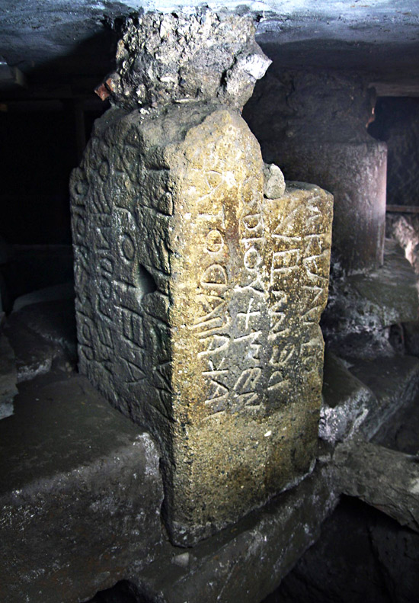
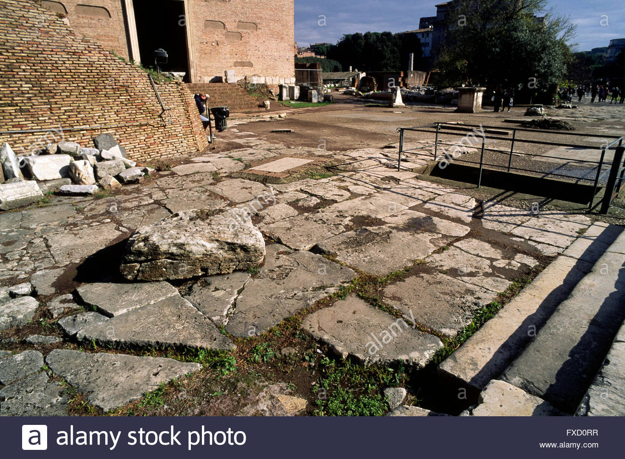
Lapis Niger, 570 π.Χ.
Πρώτος γραπτός νόμος

Slide 17
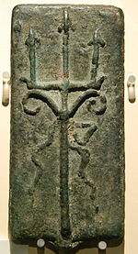
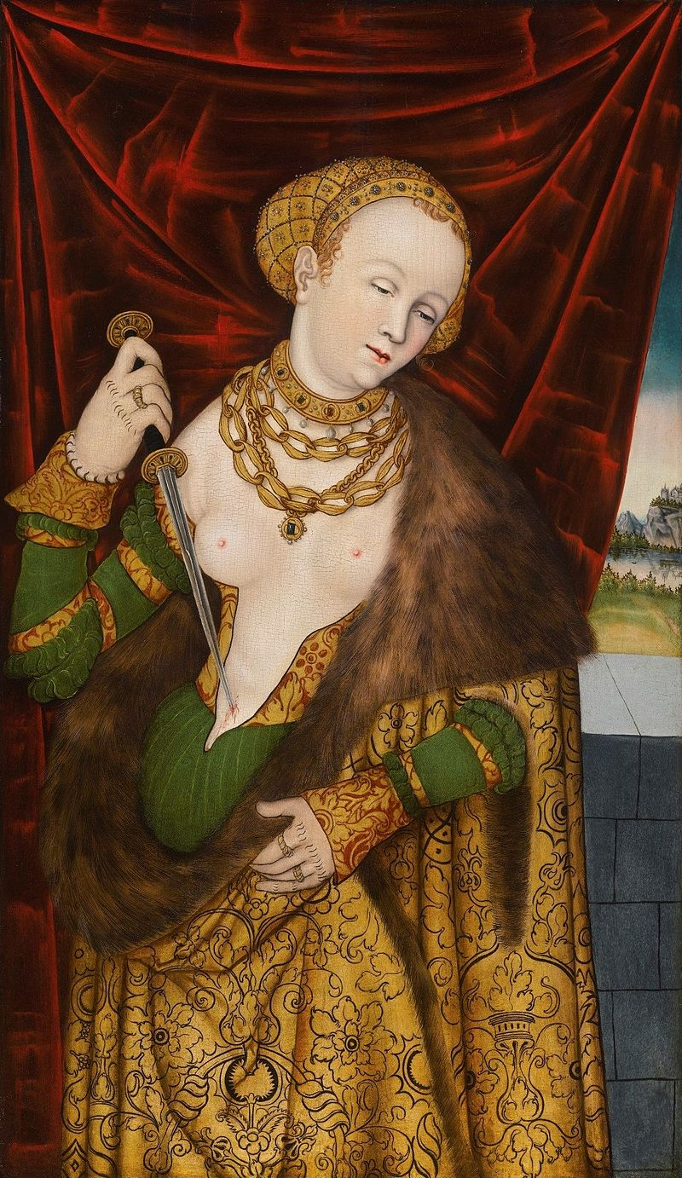
Το τέλος της βασιλείας
Βασιλείς: κρατούν υπό έλεγχο τα αριστοκρατικά γένη, βασιζόμενοι στην λαϊκή στήριξη.
Ο δημοφιλής βασιλιάς Σέρβιος Τύλλιος ενίσχυσε τη μεσαία τάξη, διαίρεσε το λαό σε φυλές (tribus) και εισήγαγε μία πρώτη μορφή νομίσματος (μεταλλική ράβδο).
Όταν δολοφονείται, τον διαδέχεται ο ηθικός αυτουργός της δολοφονίας, Ταρκύνιος ο Αλαζών (Tarquinius Superbus), που κυβερνά τυραννικά. Σύμφωνα με την ρωμαϊκή παράδοση, το έναυσμα για την ανατροπή του από τους Πατρικίους, θα δοθεί όταν (510 π.Χ.) η σύζυγος ενός εξ αυτών, η Λουκρητία, θα βιαστεί από το γιό του βασιλιά και αυτοκτονήσει.
.

Slide 18
2 Ύπατοι
Η εκδίωξη του Ταρκυνίου θεωρείται γεγονός κομβικής σημασίας κατά τις αρχαίες πηγές για τη ρωμαϊκή ιστορία. Εφεξής οι Ρωμαίοι, που πάνω από όλα θέτουν την ελευθερία τους (libertas), τρέφουν απέχθεια για τη μοναρχία και μίσος για τη λέξη "Rex".
Για να αποφύγουν μοναρχικά φαινόμενα, θέτουν επί κεφαλής της πολιτείας δύο Υπάτους (Consules), που αρχικά εναλλάσσονται κάθε μήνα στην κορυφή της πολιτικής εξουσίας και κάθε μέρα στην κορυφή της στρατιωτικής.
Μονοετής θητεία, θέτουν περιορισμούς στην εξουσία τους.
Η υποψία ότι κάποιος επιφανής πολιτικός επιδιώκει την εγκαθίδρυση μοναρχίας ισοδυναμεί με θανατική καταδίκη.

Slide 19
Res publica: η τέχνη των πολιτικών ισορροπιών (509 π.Χ. -27 π.Χ.)
Εδραίωση, μέσω των κατακτήσεων, της ρωμαϊκής αυτοκρατορίας.
Η Ρώμη, χάρις στη γεωγραφική της θέση, τα πολιτισμικά χαρακτηριστικά των Ρωμαίων και μία σειρά νικηφόρων πολέμων, εξελίσσεται σε πρωτεύουσα του κόσμου (Caput Mundi), μία υπερδύναμη με παγκόσμια για τα δεδομένα της εποχής κυριαρχία.
Περίοδος διαμάχης των τάξεων.
Οι Ρωμαίοι προσαρμόζουν το ελληνικό αλφάβητο των πόλεων της νότιας Ιταλίας και Σικελίας (Magna Grecia), δημιουργώντας το λατινικό.

Slide 20
Ιστορική εξέλιξη της Res Publica
Res publica (="δημόσια πράγματα" ή "δημόσιες υποθέσεις").
Ο όρος υπογραμμίζει την μετάβαση από την άσκηση της εξουσίας ενός προσώπου, στη δημόσια εξουσία που επιμερίζεται μεταξύ λαού, αρχόντων και Συγκλήτου.
Η Res publica δεν είναι δημοκρατία αθηναϊκού τύπου, αλλά μία κοινωνία αριστοκρατική με ολιγαρχικές τάσεις, θεσμική διάκριση σε κοινωνικές τάξεις, έντονη κοινωνική ιεραρχία και περιορισμένη δυνατότητα συμμετοχής στις λήψη αποφάσεων.
Η εξουσία κυριαρχείται από την άρχουσα τάξη των Πατρικίων, αν και ορισμένες ασφαλιστικές δικλείδες, όπως το αξίωμα των Δημάρχων, λειτουργούσαν ως αντιστάθμισμα υπέρ της προστασίας των Πληβείων
Τάση αποφυγή ςτων δύο άκρων: απολυταρχίας & λαϊκισμού και της κυριαρχίας των μαζών.
Notes:
Ο όρος Res publica (δημόσια πράγματα) θα υιοθετηθεί από πολλές γλώσσες για να αποδώσει την έννοια του οργανωμένου κράτους, όπως Republic, République, Republicca, Republik. Ο αγγλικός όρος "commonwealth" αποδίδει έννοια αντίστοιχη με τα "δημόσια πράγματα". Επιμέρους θεσμοί της Res publica ενέπνευσαν αντίστοιχους θεσμούς δημοσίου δικαίου σε πολλά σύγχρονα πολιτεύματα. Η ρωμαϊκή Res publica υπήρξε μεταξύ άλλων πρότυπο για τους "ιδρυτικούς πατέρες" (Founding Fathers) που ηγήθηκαν της εξέγερσης της βορείου Αμερικής κατά του βρετανικού στέμματος, κατά τη δημιουργία των Ηνωμένων Πολιτειών της Αμερικής τον 18^{ο} αιώνα.

Slide 21
Η διαμάχη των τάξεων
Ρωμαϊκή κοινωνία = έντονα πατριαρχική και ιεραρχική δομή, η οποία διαμορφώνεται ήδη την εποχή του Ρωμύλου.
Η πόλη δημιουργείται από την συγκέντρωση γενών (gentes), δηλαδή ευρύτερων οικογενειών, κάποιες από τις οποίες αποκτούν μεγαλύτερες εκτάσεις γης και ισχύ, συγκροτώντας τη ρωμαϊκή αριστοκρατία.
Κάθε πολίτης στη Ρώμη ανήκει σε μία ορισμένη φυλή και σε προκαθορισμένη κοινωνική τάξη.
Τρεις κοινωνικές τάξεις (ordines) διαμορφώνονται με βάση κριτήρια πλούτου και καταγωγής: οι Πατρίκιοι, οι Ιππείς και οι Πληβείοι.
Η κατάταξη των πολιτών σε τάξεις γίνεται από τους Τιμητές, κατά την ανά πενταετία απογραφή όλων των πολιτών και των περιουσιών τους, μία διαδικασία μεγάλης πολιτικής σημασίας, καθώς το να ανήκει κανείς σε συγκεκριμένη τάξη συνεπάγεται συγκεκριμένα πολιτικά, οικονομικά και νομικά δικαιώματα.

Slide 22
Πατρίκιοι
Τίτος Λίβιος: ο Ρωμύλος όρισε τα πρώτα 100 μέλη της Συγκλήτου, τους οποίους ονόμασε "patres" (πατέρες του έθνους), απόγονοι των οποίων ήταν οι Πατρίκιοι.
Η τάξη των Πατρικίων συγκροτείται από τα μέλη των αρχαιότερων αριστοκρατικών οικογενειών της Ρώμης και χαίρει μεγάλου σεβασμού στη ρωμαϊκή κοινωνία.
Οι Πατρίκιοι απολάμβαναν ιδιαίτερων προνομίων, όπως το να εκλέγονται σε όλα τα αξιώματα (με εξαίρεση αυτού του Δημάρχου) και αρχικά κατ' αποκλειστικότητα στα ανώτερα (Υπάτου και Πραίτορα).
Ιδίως όσου αποτελούν μέλη της Συγκλήτου (ordo senatorius), κυριαρχούν διαχρονικά στην πολιτική ζωή της Ρώμης.
Ο πλούτος τους βασίζεται στην μεγάλη έγγειο ιδιοκτησία και αργότερα τροφοδοτείται από τις κατακτήσεις. Η ρωμαϊκή ελίτ δεν ζει όμως πάντα μία ζωή ασφάλειας, καθώς τα μέλη της ηγούνται του στρατού και μάχονται στο πλευρό των λεγεώνων τους, σε όλες τις εκστρατείες που δημιουργούν την ρωμαϊκή αυτοκρατορία.
Notes:
Ήδη από τα πρώτα χρόνια της Res publica τα μεγάλα γένη των Πατρικίων έχουν παγιωθεί γύρω από συγκεκριμένο αριθμό οικογενειών, με κάποιες παλαιότερες (gentes maiores) από άλλες. Τα μέλη τους διακρίνονται από το όνομά τους (όπως Βαλέριοι, Κλαύδιοι, Ιούλιοι, Οράτιοι, Κορνήλιοι, κ.ά.). Τα μέλη οικογενειών αυτών γνώριζαν με ακρίβεια την αριστοκρατική γενεαλογία τους επί σειρά αιώνων. Οι Ρωμαίοι, όπως συμβαίνει συχνά και σήμερα, αν θεωρούσαν έναν πολιτικό επιτυχημένο, έτειναν να εκλέγουν στα ίδια αξιώματα και τους απογόνους του. Γνωρίζουμε χάρις στους διασωθέντες σε επιγραφές καταλόγους των Υπάτων και Πραιτόρων (Fasti), ότι κατά τη διάρκεια περισσότερων αιώνων, τα ανώτατα αξιώματα μοιράστηκαν κυρίως ανάμεσα σε μέλη από περίπου 50 οικογένειες με πανάρχαιες γενεαλογίες, όπως οι Ιούλιοι, οι Σκιπίωνες, οι Κλαύδιοι. Πολλές από τις οικογένειες αυτές συνδέονταν μεταξύ τους με δεσμούς αίματος, γάμων και φιλικών δεσμών, κάτι που δεν τις εμπόδιζε όμως από το να αντιπαρατάσσονται σκληρά όταν τα συμφέροντά τους το επέτασσαν.

Slide 23
Ιππείς-equites
Δεύτερη εκ των αριστοκρατικών τάξεων της Ρώμης (ordo equester).
Προέρχεται από την στρατιωτική κατάταξη όσων εκ των Πατρικίων είχαν τη δυνατότητα να υπηρετήσουν με δικό τους άλογο στο ιππικό.
Αρχικά ταυτίζονται με τους Πατρικίους, διαμορφώνονται όμως ως διαφορετική μερίδα των αριστοκρατών όταν το 218 π.Χ. με νόμο απαγορεύεται πλέον στους Συγκλητικούς να ασκούν οιαδήποτε κερδοσκοπική δραστηριότητα.
Οι Πατρίκιοι αναγκάζονται έτσι να διαλέξουν μεταξύ πολιτικής ή επιχειρηματικότητας.
Οι equites καθίστανται έκτοτε η τάξη των επιχειρηματιών (έχουν αποκληθεί οι "καπιταλιστές" της Ρώμης), η οποία ελέγχει τις κερδοσκοπικές δραστηριότητες, όπως την μεταλλουργία, τη ναυτιλία, το διεθνές εμπόριο, τα τραπεζικά, κάτι που τους επιτρέπει να δημιουργήσουν σημαντικές περιουσίες.
Ορισμένοι εκλέγονται σε αξιώματα και γίνονται μέλη της Συγκλήτου (παραμένοντας όμως Ιππείς, αν και δεν μπορούν πλέον να ασκούν κερδοσκοπία).

Slide 24
Πληβείοι
Το υπόλοιπο, μεγάλο μέρος των πολιτών, ονομάζονταν Πληβείοι (plebs, λέξη που συνδέεται με την ελληνική "πλήθος"), αποτελώντας το αντίστοιχο του ελληνικού δήμου.
Ο populus Romanus, αν και δεν ταυτίζεται πλήρως με την τάξη των Πληβείων, αποτελείται κατά βάση από αυτούς.
Αρχικά δεν έχουν πολιτικά δικαιώματα, τα οποία θα κατακτήσουν με σκληρούς αγώνες, επιτυγχάνοντας προοδευτικά την πολιτική εξίσωσή τους με τους Πατρικίους.
Μεταξύ των Πληβείων περιλαμβάνεται ο όχλος της Ρώμης και οι αγρότες της υπαίθρου.
Όλοι οι Πληβείοι όμως δεν είναι φτωχοί. Ιδίως μετά την κατοχύρωση του δικαιώματος εκλογής τους στο ανώτατο αξίωμα των Υπάτων τον 4^{ο} π.Χ. αιώνα, μεταξύ των Πληβείων συγκαταλέγονται ορισμένες από τις ισχυρότερες και πλουσιότερες οικογένειες της Ρώμης, που συγκροτούν από κοινού με τους Πατρικίους τη νέα ρωμαϊκή nobilitas.
Ο όρος plebs, πάντως, κατέληξε να διακρίνει το πλήθος των μη προνομιούχων πολιτών. H plebs romana μετέχει σε κάποιο βαθμό στα πολιτικά πράγματα μέσω των λαϊκών συνελεύσεων, επιλέγει τους ηγέτες της (Δημάρχους), συμμετέχει στη διαδικασία ψήφισης των νόμων και συγκροτεί την σπουδαία πολεμική μηχανή της Ρώμης.
Notes:
Τα μέλη της gens Octavia, του γένους του Αυγούστου, είχαν status Πληβείων πριν αναχθούν σε Πατρικίους από τον θείο και θετό του πατέρα, Ιούλιο Καίσαρα.

Slide 25
Η διαμάχη των τάξεων
Μετά την κατάλυση της Βασιλείας, οι Πατρίκιοι κυβερνούν τη Ρώμη με κύριο γνώμονα τα συμφέροντά τους, καταπιεστικά για τον υπόλοιπο λαό.
Μεταξύ του 6^{ου} και των αρχών του 3^{ου} αιώνα π.Χ., Πατρίκιοι και Πληβείοι θα συγκρουσθούν στην αποκαλούμενη από τους ιστορικούς “ διαμάχη των τάξεων ”, μία μακρά και έντονη σύγκρουση με αίτια και αιτήματα οικονομικά και κυρίως πολιτικά.
Οι Πληβείοι θα απαιτήσουν την εξίσωσή τους με τους Πατρικίους ενώπιον του νόμου, τη συμμετοχή τους στα αξιώματα, την προστασία τους από φαινόμενα αυταρχισμού της εξουσίας, δικαιότερους όρους δανεισμού, τη διανομή γαιών στους ακτήμονες.

Slide 26
Αιτίες της λαϊκής δυσαρέσκειας
Η εξουσία των Υπάτων αρχικά ασκείται ανεξέλεγκτα, ενέχοντας περιθώρια αυθαιρεσίας σε βάρος των Πληβείων, που δεν έχουν καμία πρόσβαση σε αξιώματα.
Στο πεδίο του δικαίου επικρατεί μεγάλη ανασφάλεια, καθώς οι Ύπατοι απονέμουν δικαιοσύνη επί τη βάσει άγραφων κανόνων δικαίου. Οι τύποι των αγωγών κρατούνται κρυφοί από τους Ποντίφικες.
Οι Πληβείοι δεν αποκτούν δικαιώματα στις δημόσιες γαίες (ager publicus) που επαυξάνουν το ρωμαϊκό κράτος χάρις στις κατακτήσεις.
Οικονομική ανέχεια, καθώς τα κτήματα όσων λείπουν σε εκστρατείες παραμελούνται ή καταστρέφονται.
οι επαχθείς όροι δανεισμού στον οποίο αναγκάζονται να προσφύγουν λόγω των πολέμων, τους τούς καταδικάζουν σε κατάσταση πενίας.

Slide 27
Η πρώτη γενική "απεργία" (secessio plebis)
494 π.Χ.: ο λαός, κουρασμένος από τους πολέμους που διεξάγει προς όφελος των Πατρικίων, σε ένδειξη διαμαρτυρίας για την σιτοδεία που επικρατεί, καταφεύγει στη secessio plebis.
Αποχωρεί συντεταγμένος από τη Ρώμη και καταφεύγει σε ένα γειτονικό λόφο (Mons Sacer-ιερό όρος). Οι εμπορικές δραστηριότητες ερημώνουν, η πόλη και οι Πατρίκιοι μένουν έκθετοι στον εχθρό.
Ο λαός (μεταξύ των οποίων και εύποροι πολίτες που στελεχώνουν το στρατό) δίνει ιερό όρκο να μείνει ενωμένος και εκλέγει ως αρχηγούς του τους Δημάρχους (tribuni plebis).

Slide 28
Οι πρώτες κατακτήσεις των Πληβείων
Οι Πατρίκιοι αναγκάζονται να συμβιβαστούν.
Συμφωνούν στη διαγραφή των απλήρωτων χρεών των Πληβείων και στην απελευθέρωση των φυλακισμένων για χρέη
Αναγνωρίζουν στους αρχηγούς των Πληβείων θεσμικό ρόλο, δημιουργώντας το αξίωμα των Δημάρχων (Tribuni Plebis), που θα αποτελέσουν εφεξής τη σημαντικότερη ασπίδα προστασίας των Πληβείων έναντι της κρατικής αυθαιρεσίας.
Οι έως τότε αυτόκλητες συνελεύσεις των Πληβείων αναγνωρίζονται θεσμικά (Concilium Plebis). Στο εξής θα συγκαλούνται από τους Δημάρχους, όποτε το συμφέρον του λαού το επιτάσσει.

Slide 29
Ο Δωδεκάδελτος Νόμος
Πρώτο ορόσημο της ιστορίας του Ρωμαϊκού Δικαίου και σημαντική κατάκτηση των Πληβείων.
Μετά την κατάλυση της βασιλείας, το δίκαιο που εφαρμόζουν οι Ύπατοι είναι στο μεγαλύτερο μέρος του άγραφο και εθιμικό.
Την αποκλειστική γνώση και ερμηνεία του έχουν οι Ποντίφικες, ένα προνόμιο που δεν θέλουν να μοιραστούν με τους Πληβείους.
Οι τελευταίοι δυσανασχετούν για τα περιθώρια καταχρήσεων και μεροληψίας υπέρ των Πατρικίων κατά την απονομή της δικαιοσύνης.
Διεκδικούν την καταγραφή του δικαίου, την οριοθέτησης της εξουσία (imperium) των Υπάτων, την αποσαφήνιση των προϋποθέσεων προσφυγής στη δικαιοσύνη.

Slide 30
Πρόταση επιτροπής πολιτών
Ο Δήμαρχος των Πληβείων, Terentilius Harsa, προτείνει να συγκροτηθεί επιτροπή πολιτών για την συλλογή και δημοσίευση του δικαίου
συναντά την έντονη αντίδραση των Πατρικίων, οδηγώντας τις δύο τάξεις σε δεκαετή σύγκρουση.
Ο τελικός συμβιβασμός τους, μετά και τη νέα απειλή των Πληβείων για αποχώρηση από τη Ρώμη, θα ανοίξει το δρόμο για την πρώτη καταγραφή του δικαίου στην ιστορία της πόλης.

Slide 31
Η αποστολή στην Ελλάδα
455 π.Χ. οι Ρωμαίοι έστειλαν αρχικά μία πρεσβεία τριών διακεκριμένων ανδρών στην Αθήνα, για να μελετήσει τη Σολώνεια νομοθεσία.
Η παράδοση αυτή αμφισβητείται, και αντιλήψεις που θα καταγραφούν για πρώτη φορά, όπως η ισότητα ενώπιον του νόμου, η εισαγωγή της προβλεπόμενης στο νόμο ποινής (poena) αντί της αντεκδίκησης, η καταγραφή των "δικονομικών" κανόνων εισαγωγής των δικών, μπορούν να θεωρηθούν στοιχεία ελληνικής εμπνεύσεως.

Slide 32
Ελληνικές επιρροές;
Ο Κικέρων (De legibus, 2.23.58) και ο Γαϊος (Ad legem XII Tabularum, D.10.1.13, 42.22.7), αναφέρουν συγκεκριμμένες διατάξεις του Δωδεκαδέλτου που θεωρούν ότι έχουν ως πρότυπό τους τη νομοθεσία του Σόλωνα:
τις αποστάσεις που πρέπει να τηρούνται ανάμεσα σε γειτονικά ακίνητα, την απαγόρευση ταφής νεκρών μέσα στις πόλεις.
Ο Γάιος, σχολιάζοντας το δικαίωμα του συνέρχεσθαι στο Δωδεκάδελτο, αναφέρει πως “ex lege Solonis translata esse”.

Slide 33
Η επιτροπή των Decemviri
Οι πρέσβεις επέστρεψαν στη Ρώμη τρία χρόνια αργότερα (451 π.Χ.), όπου παρουσίασαν τα ευρήματά τους
Εκλέγεται από τη λαϊκή συνέλευση δεκαμελής νομοθετική επιτροπή (decemviri legibus scribundis), αποτελούμενη από Πατρικίους για να συντάξουν νόμους που θα ίσχυαν για όλους.
Οι λοιπές εξουσίες όλων των αρχόντων προσωρινά αναστέλλονται και ανατίθενται στη νομοπαρασκευαστική επιτροπή.
Στο τέλος του 450 π.Χ., οι decemviri δημοσιοποίησαν τις διατάξεις που είχαν συγκεντρώσει σε δέκα πίνακες (δέλτους) οι οποίες κυρώθηκαν ως νόμος από τη λαϊκή συνέλευση (Comitia Curiata),
Αποτελεί τον πρώτο ψηφισμένο από το λαό νόμο (lex rogata) της Ρώμης.

Slide 34
Δωδεκάδελτος-δημοσιότητα
Οι decemviri ζήτησαν να αναλάβει την εξουσία μία νέα επιτροπή πολιτών για ένα ακόμα έτος, προκειμένου να συμπληρώσει τη νομοθεσία, όπως και έγινε, με τη σύνταξη άλλων δύο δέλτων.
Το σύνολο των νόμων αυτών (10+2 δέλτοι), ονομάστηκε Δωδεκάδελτος νόμος (Lex Duodecim Tabularum).
Οι δώδεκα πινακίδες αναρτήθηκαν στην καρδιά της Ρώμης, στο Forum, κοντά στο δημόσιο βήμα των ρητόρων (Rostra), ώστε να είναι ορατές και προσβάσιμες σε όλους.

Slide 35
«Πηγή κάθε δημοσίου και ιδιωτικού δικαίου» (Τίτος Λίβιος)
Αν και ονομάζεται νόμος (lex), ο Δωδεκάδελτος διαφέρει από κάθε άλλη μετέπειτα ρωμαϊκή νομοθεσία
περιλαμβάνει διατάξεις που ρυθμίζουν διαφορετικά θέματα, τόσο δικονομικού όσο και ουσιαστικού δικαίου.
Αποτελεί μία καταγραφή των κοινά συμφωνημένων και δημοσιοποιημένων κανόνων επίλυσης διαφορών, προσδιορίζοντας κατ' αρχάς τις διαδικαστικές λεπτομέρειες προσφυγής στη δικαιοσύνη και τις περιπτώσεις για τις οποίες μπορούσε να ζητηθεί έννομη προστασία με την άσκηση αγωγών.
Μπορεί να παρομοιαστεί με "κώδικα" νόμων, αν και δεν ήταν εξαντλητικός, καθώς σημαντικά πεδία των ιδιωτικών σχέσεων -– όπως η κτήση κυριότητας – συνέχισαν να ρυθμίζονται μόνον εθιμικά, ίσως και εσκεμμένα, προκειμένου να μην θιγούν παραδοσιακά πεδία προνομίων των Πατρικίων.
Notes:
Ο Δωδεκάδελτος υπήρξε ο μακροβιότερος νόμος στην ιστορία. Τα σχόλια των νομομαθών στις διατάξεις του θα περιληφθούν -πάνω από χίλια χρόνια αργότερα- στην ιουστινιάνεια κωδικοποίηση, έχοντας μέσω αυτής επηρεάσει τη διαμόρφωση του σύγχρονου δικαίου, π.χ. στις διατάξεις του γειτονικού δικαίου.

Slide 36
Η σημασία του Δωδεκαδέλτου
Οι Ρωμαίοι σέβονται τον Δωδεκάδελτο περισσότερο απ' οτιδήποτε άλλο, θεωρώντας τον θεμέλιο λίθο του δικαίου τους.
Ο Κικέρων αναφέρει ότι την παλαιά εποχή οι μαθητές τον αποστήθιζαν στο σχολείο.
Η καταγραφή και δημοσιοποίηση των βασικών κανόνων δικαίου που ρύθμιζαν τις ανθρώπινες σχέσεις, αποτύπωσε στοιχειώδη δικαιώματα των πολιτών, ενισχύοντας την ασφάλεια δικαίου.
Η δημοσιοποίηση των βασικών κανόνων δικονομικού και ουσιαστικού δικαίου διευκόλυνε την προσφυγή στη δικαιοσύνη, όσο και αν το δίκαιο θα χρειαστεί στη συνέχεια τις διορθωτικές παρεμβάσεις των Πραιτόρων και την ερμηνεία των νομομαθών, για να καταστεί πιο λειτουργικό στην πράξη.
Η χρήση γενικών εκφράσεων είναι χαρακτηριστική της εισαγωγής στη Ρώμη της ελληνικής προελεύσεως ἰσονομίας, μίας νέας αντίληψης περί ισότητας των πολιτών ενώπιον του νόμου.
Η ποινική δικαιοδοσία επί εγκλημάτων κοινών και πολιτικών, εκφεύγοντας από τη δικαιοδοσία των Υπάτων, περιήλθε στην κρίση της λαϊκής συνέλευσης (comitia centuriata).

Slide 37
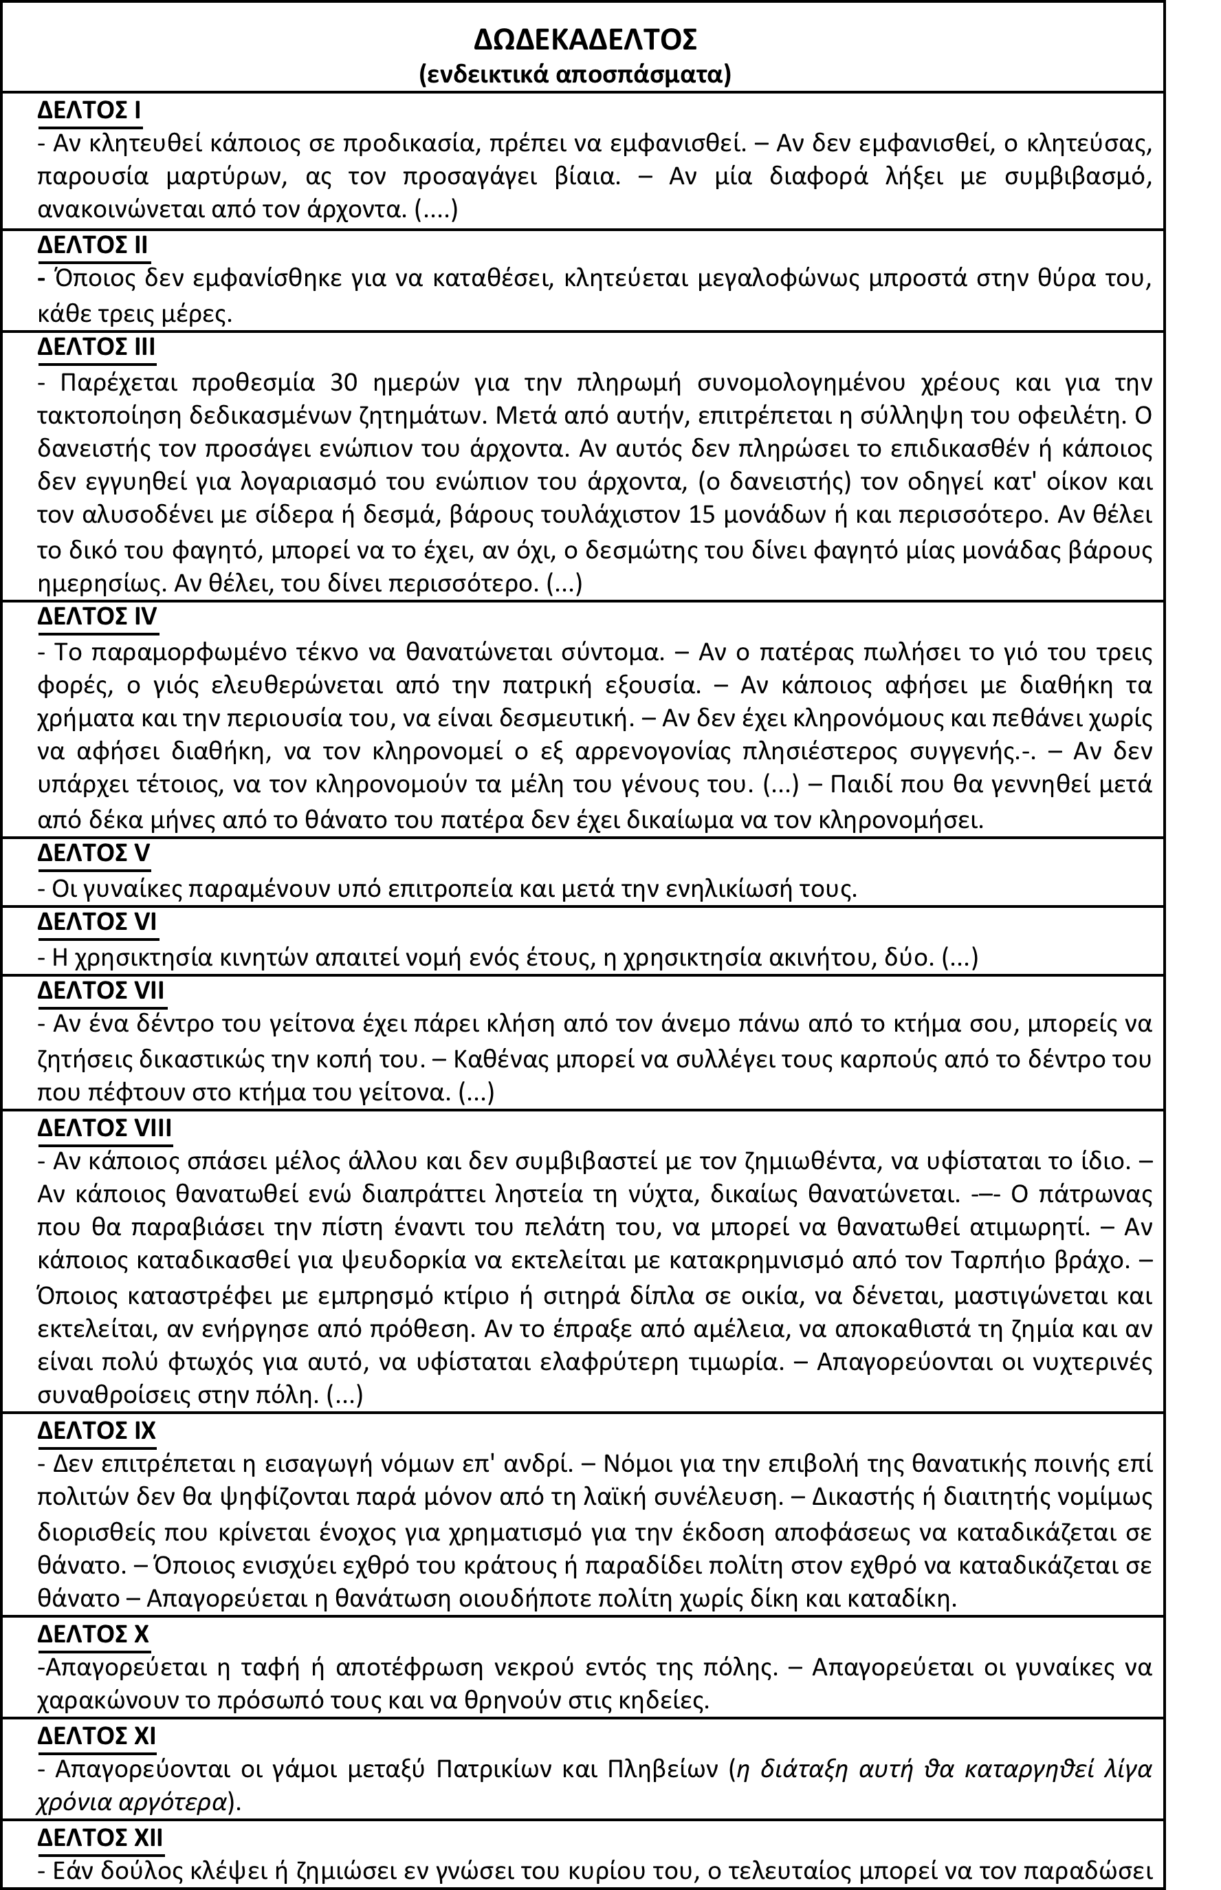

Slide 38
Απαγόρευση επιγαμίας
Το περιεχόμενο του Δωδεκαδέλτου υπήρξε αποτέλεσμα συμβιβασμού των τάξεων:
Τέθηκαν περιορισμοί στο imperium των Υπάτων
Θεσπίστηκαν τα βασικά εχέγγυα για την απονομή της δικαιοσύνης.
Από την άλλη, απαγορεύθηκε ο γάμος μεταξύ Πατρικίων και Πληβείων
Η διάταξη θα καταργηθεί μόλις μία πενταετία αργότερα (445 π.Χ.).

Slide 39
Οι Βαλέριοι-Οράτιοι νόμοι
Μετά την ολοκλήρωση των δύο πρόσθετων δέλτων του Δωδεκάδελτου, η επιτροπή των νομοθετών αντί να παραδώσει την εξουσία, εξετράπη σε τυραννίδα (αμφισβητούμενη ιστορική παράδοση).
Ένα από τα μέλη της, ο Άππιος Κλαύδιος, έστρεψε τις βλέψεις του στην όμορφη Βιργινία, την κόρη ενός Πληβείου, την οποία ο πατέρας της σκότωσε προκειμένου να μην ατιμαστεί.
Η λαϊκή κατακραυγή ξεσήκωσε τον λαό, που αποσύρθηκε και πάλι από τη Ρώμη (2^{η} secessio plebis).
Το πολίτευμα θα αποκατασταθεί με την εκλογή δύο Υπάτων, του Valerius και του Horatius,
Εισηγούνται τρεις νόμους, τις Leges Valeriae et Horatiae (448 π.Χ.), με τις οποίες κατοχυρώνονται θεμελιώδη δικαιώματα υπέρ των Πληβείων = παύει η λαϊκή δυσαρέσκεια.

Slide 40
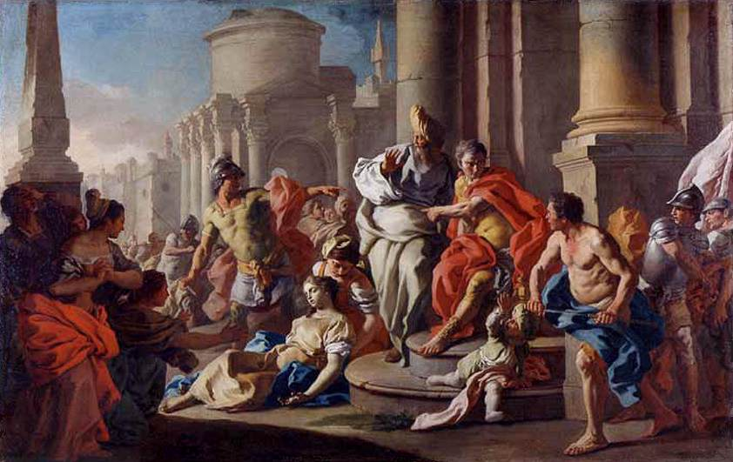
Ο θάνατος της Βιργινίας

Slide 41
499 π.Χ.
Lucius Valerius Potitus - Marcus Horatius Barbatus.
Lex Valeria Horatia de plebiscitis: αναγνωρίζεται το δικαίωμα της συνέλευσης των Πληβείων (concilium Plebis) να εκδίδει δεσμευτικές αποφάσεις (plebiscita).
Lex Valeria Horatia de provocatione: καθιερώνεται το δικαίωμα κάθε πολίτη που είχε συλληφθεί από τους Υπάτους ή άλλους άρχοντες ή έχει καταδικασθεί σε θάνατο, να ζητήσει την παραπομπή του στην κρίση της συνέλευσης ως λαϊκού δικαστηρίου (provocatio ad populum).
Lex Valeria Horatia de tribunicia potestate:
  αναγνωρίζεται η εξουσία των Δημάρχων (tribunicia potestas) και
  καθιερώνεται το ιερό και απαραβίαστο του προσώπου τους (sacrosanctitas), κατ' αναλογία των ιερών νόμων (leges sacrae) που αναγνώριζαν ότι οι ιεροί τόποι (και τα πρόσωπα και πράγματα που συνδέονται με αυτά) αποτελούν άσυλο, κάτι που καθιστά δυνατή την επέκταση της προσωπικής τους ασυλίας, από τους Δημάρχους, προς κάθε διωκόμενο πολίτη.

Slide 42
Οι Λικίνιοι-Σέξτιοι νόμοι = Leges Liciniae Sextiae
Το οξύτατο πρόβλημα των υπερχρεωμένων αγροτών, ιδίως μετά την καταστροφή της Ρώμης από τους Γαλάτες (390 π.Χ.), και του αποκλεισμού των Πληβείων από τα ανώτερα αξιώματα, θα επιχειρήσουν να αντιμετωπίσουν δύο Δήμαρχοι, ο Λικίνιος (Gaius Licinius Stolo) και ο Σέξτιος (Gaius Licinius Stolo).
Μετά από εννέα έτη καθεστωτικής ανωμαλίας, κατά τα οποία οι ίδιοι επανεκλέγονται συνεχώς στο αξίωμα των Δημάρχων, αφού επί πέντε χρόνια παρακωλύουν, ασκώντας το δικαίωμα του veto που κατέχουν ως Δήμαρχοι την εκλογική διαδικασία ανάδειξης Υπάτων, εισηγούνται (375-367 π.Χ.) διαδοχικά τέσσερις νόμους (Leges Liciniae Sextiae)

Slide 43
Θεμελιώδη δικαιώματα Πληβείων
Οι Λικίνιοι-Σέξτιοι νόμοι καθιερώνουν σειρά θεμελιωδών δικαιωμάτων υπέρ των Πληβείων:
Καθιερώνουν ευνοϊκότερους όρους αποπληρωμής των δανείων και μειώνουν τα χρέη.
Περιορίζουν την έκταση γης που μπορούσε να κατέχει κανείς και προβλέπουν τη διανομή δημόσιων γαιών σε ακτήμονες.
Ορίζουν ότι ένας από τους δύο Υπάτους έπρεπε να είναι Πληβείος (πρώτος εκλέγεται ο ίδιος ο Λεύκιος Σέξτιος).
Δημιουργούν το αξίωμα των Πραιτόρων, στους οποίους μεταφέρονται οι δικαστικές αρμοδιότητες των Υπάτων.
Δίνουν πρόσβαση στους Πληβείους σε (σημαντικά από πλευράς ρωμαϊκού δημοσίου δικαίου) θρησκευτικά αξιώματα.

Slide 44
lex Hortensia (287 π.Χ.): τα plebiscita γίνονται νόμοι
Οι αποφάσεις της συνέλευσης των Πληβείων (plebiscita) αρχικά είναι δεσμευτικές μόνον για τους ίδιους και όχι για τους Πατρικίους.
Όταν δύο αιώνες αργότερα, με τη lex Hortensia (287 π.Χ.), τα plebiscita θα γίνουν δεσμευτικά για όλους τους Ρωμαίους, θα καταστούν το κύριο νομοθετικό εργαλείο της Ρώμης.
Μετά την κατάκτηση αυτή, η διαμάχη των τάξεων στη Ρώμη θα παύσει.
Το πολίτευμα της Ρώμης δεν θα καταστεί όμως ποτέ αληθώς δημοκρατικό και θα συνεχίσει να κυριαρχείται από την αριστοκρατία.
Στις αρχές του 3^{ου} αι. π.Χ., οι δύο τάξεις της Ρώμης θα εξισωθούν νομοθετικά με σειρά νομοθετικών μέτρων και θα συμφιλιωθούν
Η Ρώμη θα μπορέσει αφοσιωθεί στην επέκταση των συνόρων της και να επιτύχει παγκόσμια κυριαρχία, η οποία θα φέρει με τη σειρά της κοσμογονικές αλλαγές στη ρωμαϊκή κοινωνία.

Slide 45
Η επιρροή των κατακτήσεων
Οι υποτάσσουν κατ' αρχάς τους Λατίνους και τους λοιπούς λαούς της ιταλικής χερσονήσου.
Η βασική υποχρέωση που επιβάλλουν στους ηττημένους (και στις πόλεις πουν συνάπτουν συνθήκες συμμαχίας μαζί τους) είναι η αρωγή του ρωμαϊκού στρατεύματος, μετατρέποντάς τους έτσι σε μέρος της ρωμαϊκής στρατιωτικής μηχανής.
Όταν θα καταφέρουν, μετά ένα πόλεμο που διεξάγεται σε τρεις φάσεις, να επικρατήσουν επί της Καρχηδόνας, της προαιώνιας εχθρού της Ρώμης στα βόρεια αφρικανικά παράλια, ανοίγει ο δρόμος για την ευρύτερη κυριαρχία τους στη Μεσόγειο.
Χάρις στον συνδυασμό στρατιωτικής αποτελεσματικότητας, πολιτικού επεκτατισμού και διοικητικής οργάνωσης, καταφέρουν να συγκροτήσουν μία αυτοκρατορία που εκτείνεται πέριξ της λεκάνης της Μεσογείου (Mare Nostrum) και περικλείει ένα μωσαϊκό λαών, γλωσσών, θρησκειών και δικαίων.

Slide 46
Ως λάφυρα πολέμων, μεταφέρονται στη Ρώμη αμύθητοι θησαυροί και έργα τέχνης, ιδίως από τις ελληνικές πόλεις.
Οι Ρωμαίοι εξελίσσονται το ίδιο διάστημα σε σπουδαίους αρχιτέκτονες και μηχανικούς, κατασκευάζοντας μεγαλεπίβολα κτίρια, υδραγωγεία
Το αρτιότερο οδικό δίκτυο της αρχαιότητας (πολλές σύγχρονες αρτηρίες ανά την Ευρώπη, όπως η Εγνατία οδός στην Ελλάδα, ακολουθούν έως σήμερα τη χάραξή του), που επιτρέπει την ταχεία μετακίνηση στρατού και εμπορευμάτων.

Slide 47
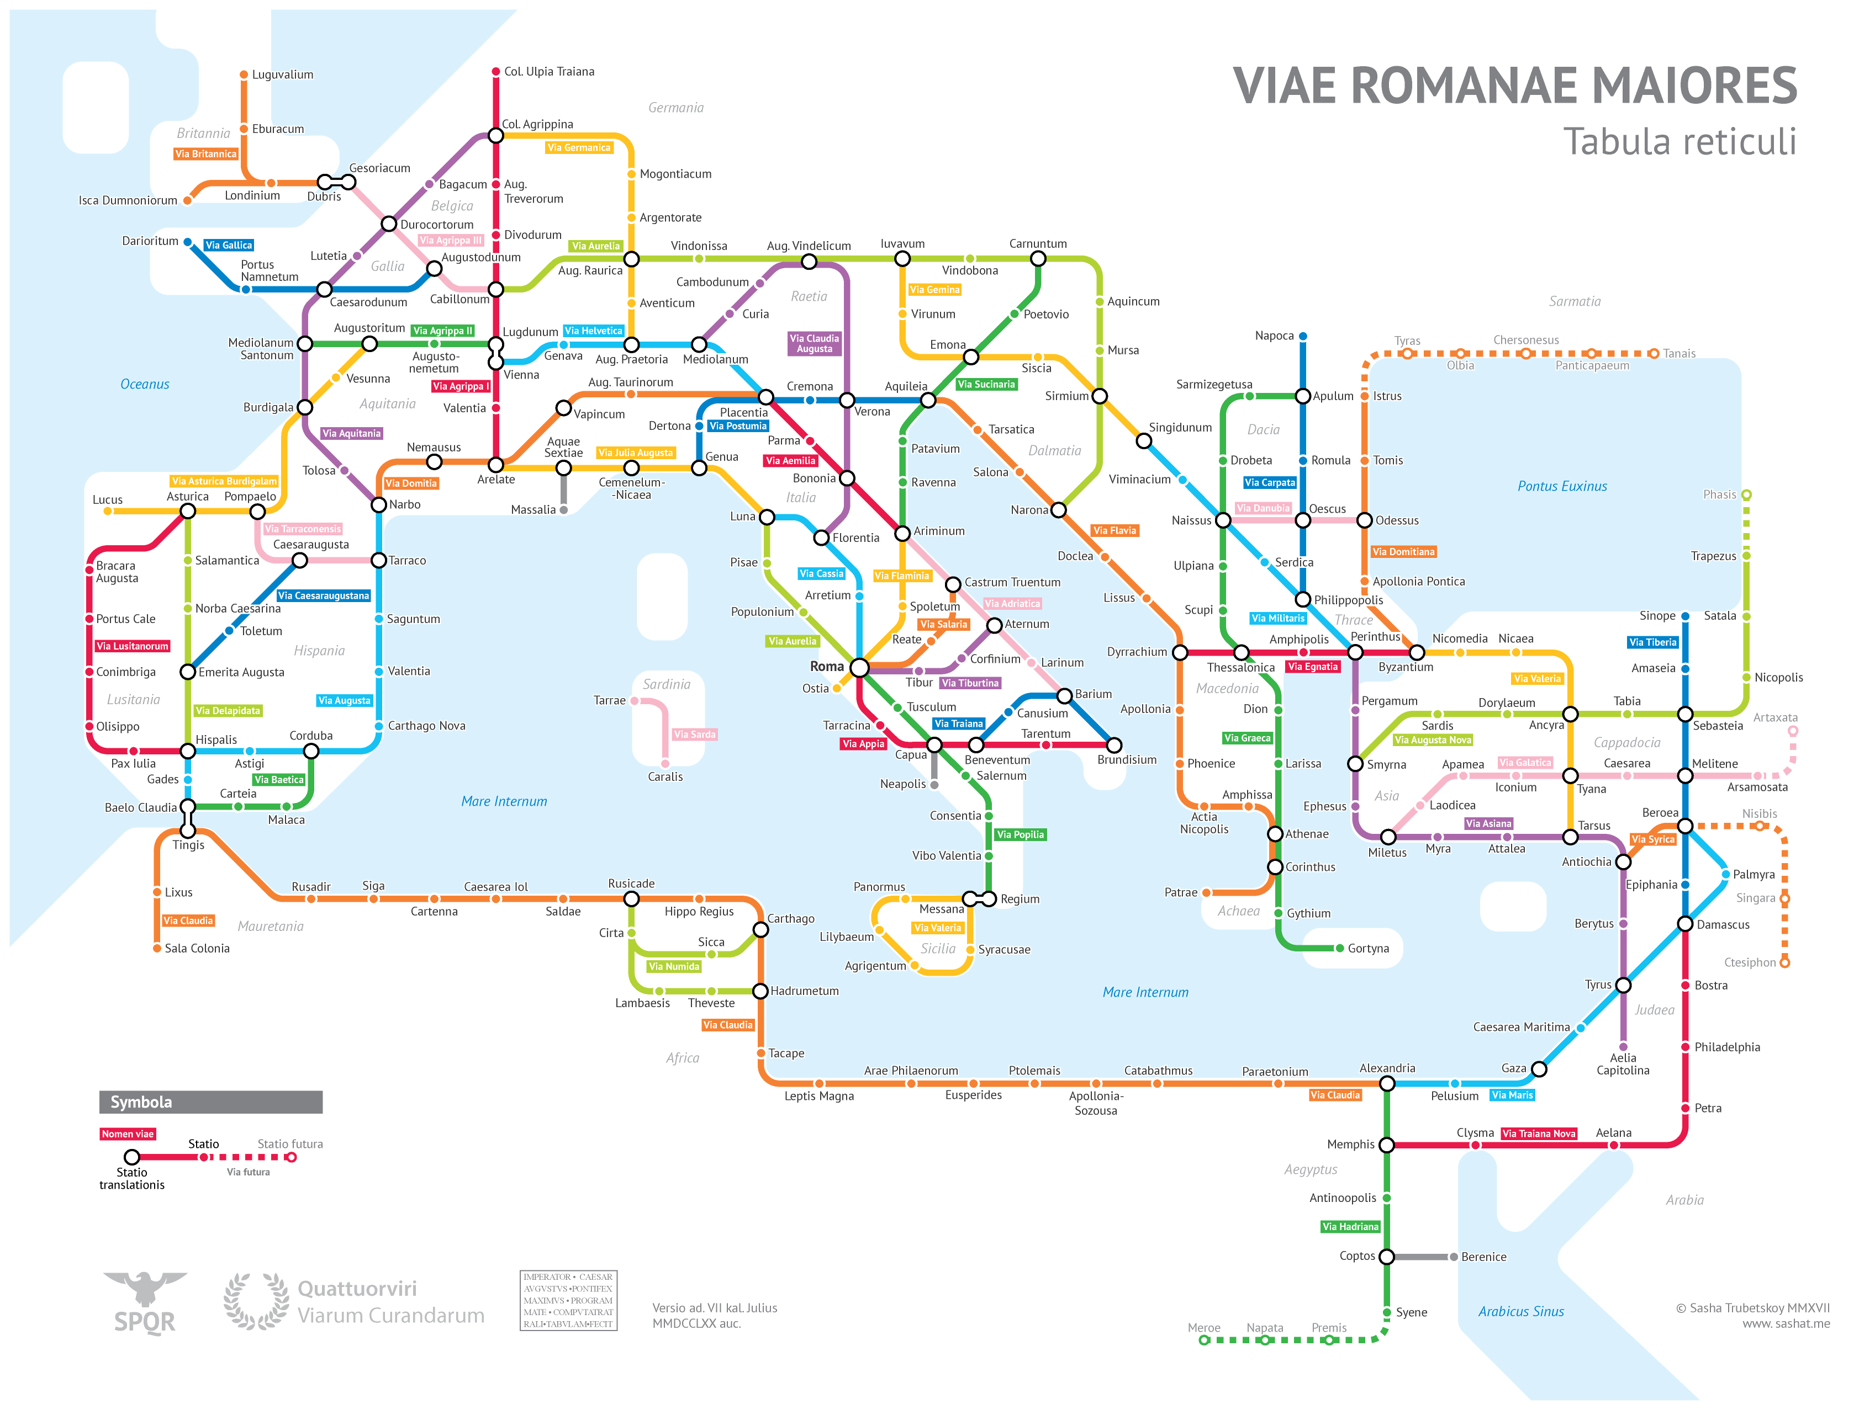

Slide 48
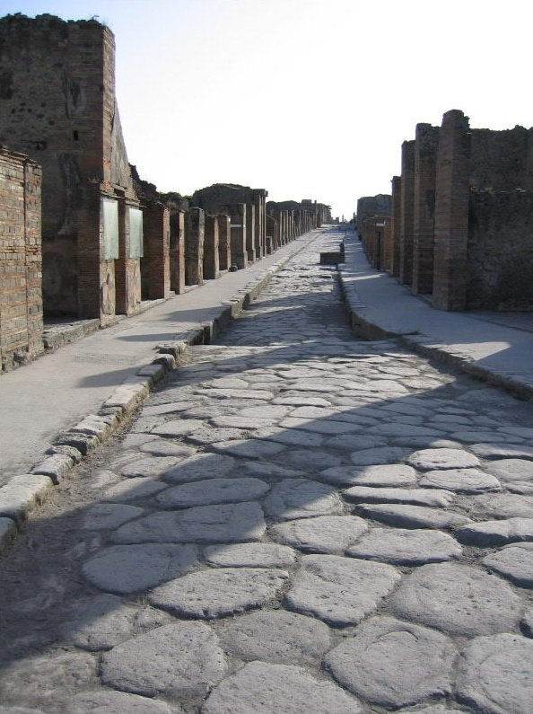
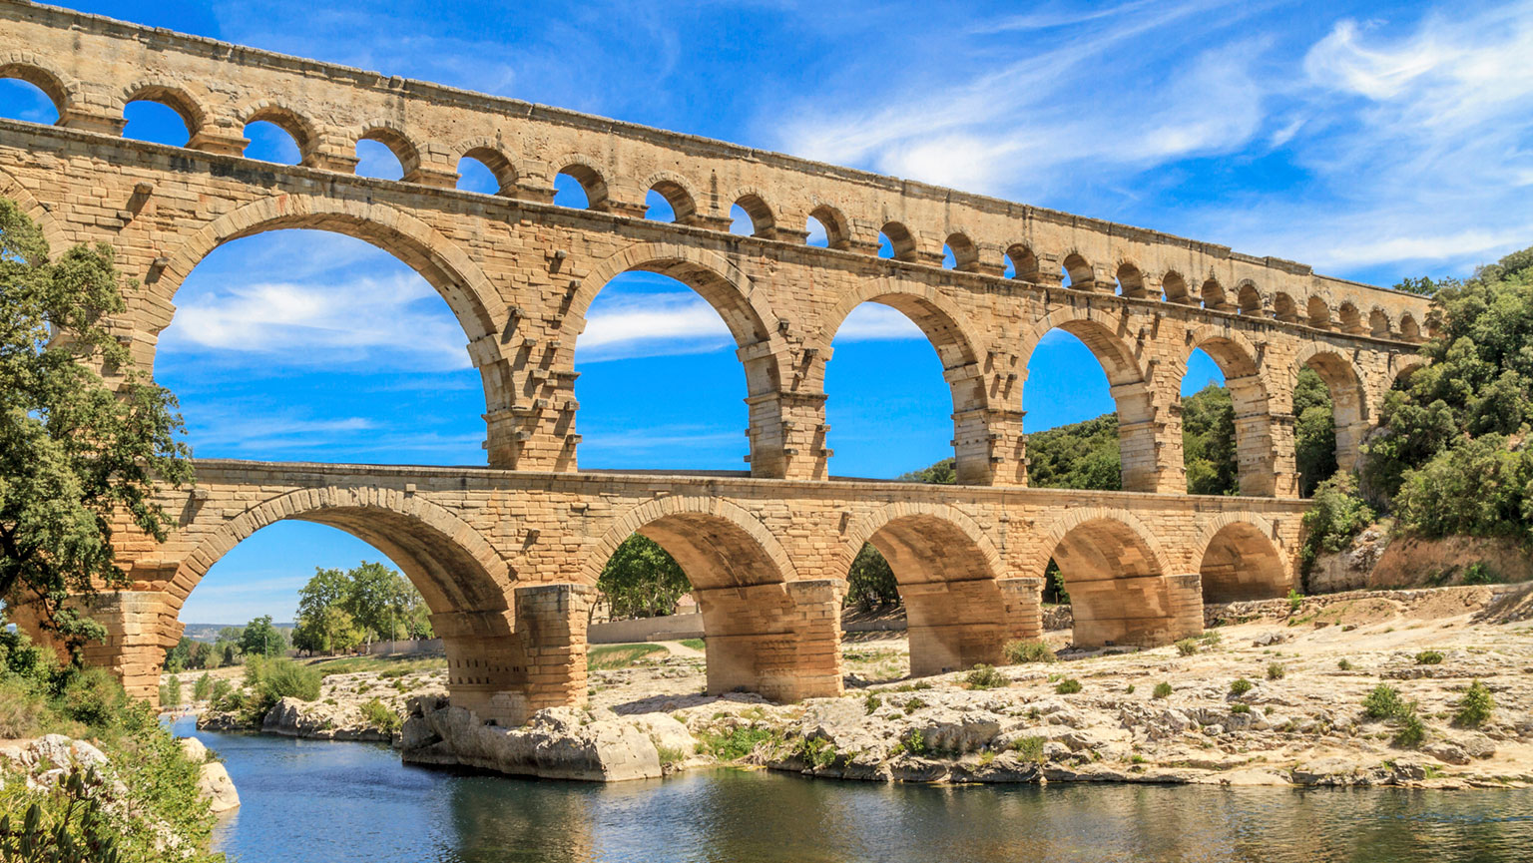
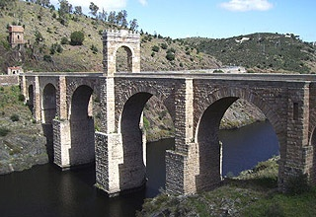
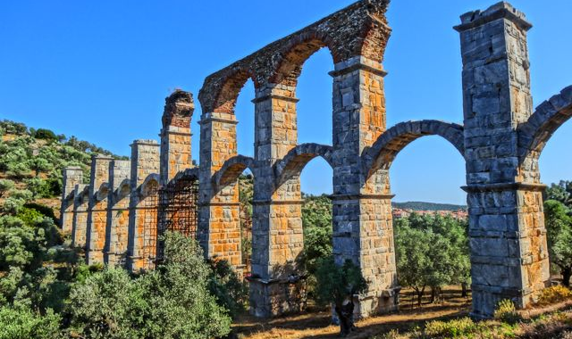

Slide 49
Επιρροή των κατακτήσεων στους θεσμούς
Οι Ρωμαίοι έρχονται σε επαφή με τον ελληνικό πολιτισμό, την φιλοσοφία και ρητορική, αξιοποιώντας τα νέα τους πνευματικά εφόδια στην καλλιέργεια της νομικής επιστήμης και την απονομή της δικαιοσύνης.
Η οικονομία γίνεται ολοένα και πιο σύνθετη, διαδίδονται οι τραπεζικές εργασίες και ανακύπτουν νέες μορφές συναλλαγών που απαιτούν νομική ρύθμιση.
Η συρροή αναρίθμητων ξένων στη Ρώμη, φορέων ξένων νομικών αντιλήψεων, ασκεί σημαντική επιρροή στις συναλλαγές και το δίκαιο. Για την επίλυση των διαφορών, στις οποίες εμπλέκονται ξένοι, δημιουργείται το αξίωμα του Praetor peregrinus, που θα εξελιχθεί σε καταλύτη νομικών καινοτομιών.
Οργανώνεται η διοίκηση των επαρχιών, με ελάχιστες αναλογικά γραφειοκρατικές δομές και μικρό αριθμό αξιωματούχων.
Το σύστημα της δημόσιας διοίκησης και του ρωμαϊκού δικαίου που θα προκύψει, παρά τα αναπόφευκτα σφάλματα, θα αποδειχθεί -– χάρις στην εξέλιξη και συνεχείς προσαρμογές του – το πλέον επιτυχημένο και μακρόβιο της αρχαιότητας, στην κληρονομιά του οποίου οφείλει πολλά και η οργάνωση του σύγχρονου κόσμου.

Slide 50
Διάβρωση των ρωμαϊκών αξιών
Οι κατακτήσεις φέρνουν τεράστια σώρευση πλούτου και εξουσίας στα χέρια ολίγων αριστοκρατών και επιφέρουν βαθύτατες μεταβολές στη ρωμαϊκή κοινωνία.
Η ροπή προς την πολυτέλεια διαδίδεται, διαβρώνοντας τα πατροπαράδοτα αυστηρά ρωμαϊκά ήθη (mores maiorum).
Οι αξίες στις οποίες είχαν βασιστεί οι κατακτήσεις της Res publica, η ολιγάρκεια, η πειθαρχία, ο σεβασμός στους νόμους, αντικαθίστανται από την απληστία, τη διαφθορά, την πρόταξη του προσωπικού συμφέροντος.
Το χάσμα μεταξύ πλουσίων και φτωχών διευρύνεται.

Slide 51
Οι Πατρίκιοι νέμονται αυθαίρετα τις κατακτηθείσες εκτάσεις, αν και αυτές επισήμως ανήκουν στο ρωμαϊκό δημόσιο (ager publicus).
Το άφθονο εργατικό δυναμικό αναρίθμητων δούλων που εισάγονται στη Ρώμη επιτρέπει τη δημιουργία τεράστιων ιδιωτικών αγροκτημάτων (latifundia) στην ιταλική χερσόνησο και στις επαρχίες.
Οι ελεύθεροι Ρωμαίοι μικροκαλλιεργητές αδυνατούν ανταπεξέλθουν στον ανταγωνισμό.
Ακτήμονες Πληβείοι συρρέουν στη Ρώμη σε αναζήτηση των προς το ζην, σχηματίζοντας το πρώτο προλεταριάτο (proletarii = οι πολίτες που το μόνονμπορούν να εισφέρουν στο κράτος είναι οι proles, τα παιδιά τους). Καταλήγουν να ζουν παρασιτικά ως "πελάτες" (clientes) των Πατρικίων, υπό άθλιες συνθήκες, στοιβαγμένοι σε πολυώροφα οικήματα στη Ρώμη.

Slide 52
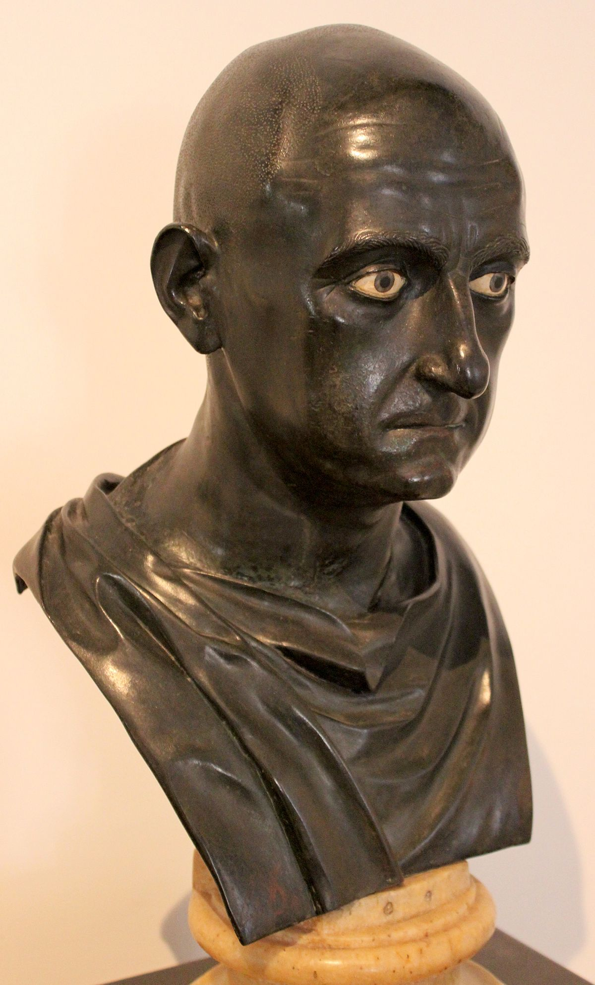
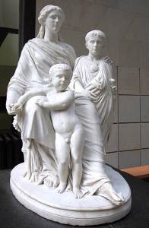
Οι Γράκχοι και οι leges agrariae
Ενάμισι αιώνα μετά τους Λικίνιους-Σέξτιους νόμους, τα διαθέσιμα κτήματα πέριξ της Ρώμης δεν επαρκούν για να θρέψουν τις οικογένειες των Πληβείων.
Οι αδελφοί Γράκχοι, Τιβέριος και Γάιος είναι γόνοι μίας από τις πιο διακεκριμένες αριστοκρατικές οικογένειες της Ρώμη, ως εγγονοί του νικητή της Καρχηδόνας, Σκιπίωνα του Αφρικανού.
Η μητέρα τους, η περίφημη Κορνηλία, τους έχει εμφυσήσει πνεύμα δικαιοσύνης χάρις στην ελληνική παιδεία που τους παρείχε
Θα επιχειρήσουν να σώσουν από το μαρασμό τους μικροκαλλιεργητές, την ραχοκοκαλιά του ρωμαϊκού κράτους.

Slide 53
Τιβέριος Γράκχος
Ο Τιβέριος Γράκχος, ως Δήμαρχος (133 π.Χ.), εισηγείται στη συνέλευση των Πληβείων νόμο (plebiscitum) που περιορίζει την έκταση των δημοσίων γαιών (ager publicus) που μπορούσε να κατέχει ένας πολίτης και επιβάλλει τη διανομή του πλεονάσματος σε ακτήμονες, ορίζοντας ότι οι γαίες αυτές θα είναι αναπαλλοτρίωτες.
Η επαναστατική του πρόταση, την οποία εισάγει προς ψήφιση χωρίς να λάβει, όπως συνηθιζόταν, την προηγούμενη σύμφωνη γνώμη της Συγκλήτου, προξενεί την έντονη αντίδραση των Συγκλητικών, τα συμφέροντα των οποίων απειλούνται.
Θα μεθοδεύσουν την άσκηση veto κατά της πρότασης νόμου, από ένα άλλον εκ των Δημάρχων, τον οποίο εξαγοράζουν.
Ο νόμος όμως θα ψηφιστεί, αφού ο Τιβέριος πείσει το λαό να καθαιρέσει τον Δήμαρχο που αντιτίθεται στην ψήφισή του.

Slide 54
Η δολοφονία του Τιβέριου
Όταν η Σύγκλητος, που ελέγχει το δημόσιο ταμείο, αρνηθεί να χορηγήσει τους αναγκαίους για την αναδιανομή των γαιών πόρους, ο Τιβέριος Γράκχος θα αξιοποιήσει κονδύλια που κληροδότησε στο ρωμαϊκό λαό ο βασιλέας Άτταλος της Περγάμου.
Κατά την προσπάθεια όμως επανεκλογής του στο αξίωμα του Δημάρχου για δεύτερη συνεχόμενη θητεία (κάτι αντικανονικό), ο Τιβέριος Γράκχος θα δολοφονηθεί μαζί με τους οπαδούς του.
Τα πτώματά τους θα πεταχτούν στον Τίβερη, όπως των κοινών κακοποιών, και άλλοι οπαδοί του θα εκτελεστούν χωρίς δίκη.
Η δολοφονία του Τιβερίου Γράκχου αποτελεί την απαρχή των εμφυλίων πολέμων που ξεσπούν στους κόλπους της ρωμαϊκής αριστοκρατίας οι οποίοι, έναν αιώνα περίπου αργότερα, θα οδηγήσουν στην κατάλυση του πολιτεύματος της Res publica.

Slide 55
Γάιος Γράκχος
Δέκα χρόνια μετά τη δολοφονία του Τιβερίου Γράκχου, ο αδελφός του, Γάιος Γράκχος, εκλέγεται επίσης Δήμαρχος (122-123 π.Χ.).
Εισηγείται και αυτός, χωρίς την προηγούμενη έγκριση της Συγκλήτου, σειρά νόμων προς τη συνέλευση των Πληβείων, στην οποία κυριαρχεί με την ρητορική του.
Δρομολογεί έτσι ολόκληρο πρόγραμμα από ριζοσπαστικά μέτρα που αγγίζουν πολλούς τομείς της δημόσιας ζωής, αποβλέποντας σε μία ευρύτερη κάθαρση της διαφθοράς και περιορισμό της εξουσίας των Συγκλητικών.

Slide 56
Καθιστά παράνομη την εκτέλεση πολίτη χωρίς προηγούμενη δίκη από λαϊκό δικαστήριο.
Για να περιορίσει την κερδοσκοπία στα σιτηρά, καθιερώνει τη διανομή σίτου σε (επιδοτούμενες από το κράτος) τιμές κάτω του κόστους στους απόρους πολίτες. Η λαοφιλής αυτή πρακτική που θα διατηρηθεί στη Ρώμη επί αιώνες, ως μία πρώιμη μορφή ελάχιστων εγγυημένων κρατικών παροχών κράτους προνοίας, που μακροπρόθεσμα όμως θα επιβαρύνουν υπέρμετρα το κρατικό ταμείο.
Λαμβάνει μέτρα υπέρ των ακτημόνων και των αποστράτων του ρωμαϊκού στρατού, προβαίνοντας σε αναδιανομή των δημοσίων γαιών, σε εκτέλεση του πολιτικού προγράμματος του αδελφού του.

Slide 57
Η δολοφονία του Γάιου
Μεγάλο πλήγμα για τους Συγκλητικούς αποτελεί η ανάθεση της εκδίκασης των ποινικών υποθέσεων διαφθοράς των διοικητών επαρχιών (κατεξοχήν πεδίο αθέμιτου πλουτισμού της ρωμαϊκής αριστοκρατίας) σε δικαστές προερχόμενους από την τάξη των Ιππέων.
Στους Ιππείς αναθέτει επίσης για πρώτη φορά τη συλλογή των φόρων στις επαρχίες. Η πολιτική ισχύς που οι Ιππείς αποκτούν με τον τρόπο αυτό, διαιρεί στα δύο την έως τότε αρραγή άρχουσα τάξη της Ρώμης.
Κατά τις ταραχές που ξεσπούν όταν ο Γάιος αποτύχει να εκλεγεί για τρίτη φορά Δήμαρχος, ο ίδιος θα δολοφονηθεί.

Slide 58
Senatus Consultum Ultimum
Υπό το πρόσχημα διάσωσης του πολιτεύματος, η Σύγκλητος θα υιοθετήσει για πρώτη φορά το Senatus Consultum Ultimum (αντίστοιχο του στρατιωτικού νόμου), μεθοδεύοντας τη θανάτωση την εκτέλεση τριών χιλιάδων οπαδών του Γράκχου, οι περιουσίες των οποίων δημεύονται, και επιτυγχάνοντας την ακύρωση των μεταρρυθμίσεών του.
Οι Γράκχοι θα αναχθούν σε λαϊκά σύμβολα. Τα αγάλματα που αναγείρονται στον τόπο του θανάτου τους στη Ρώμη θα αποτελέσουν αντικείμενο εκδηλώσεων λαϊκής λατρείας.

Slide 59
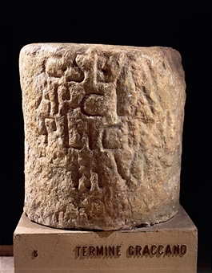
Ορόσημα Γράκχων
Τα λίθινα ορόσημα των αγρών που διανεμήθηκαν χάρις στις leges agrariae έχουν βρεθεί στην ιταλική ύπαιθρο. Φέρουν τα ονόματα της επιτροπής που έκανε τη διανομή των γαιών, του Τιβέριου Γράκχου, του πεθερού του και του αδελφού του Γάιου.
Τα τεκμήρια αυτά αποδεικνύουν ότι, παρά την αντίδραση των Συγκλητικών, η διανομή των γαιών στους ακτήμονες εφαρμόστηκε στην πράξη.

Slide 60
Tabula Bembina
Μετά το θάνατο και του Γάιου Γράκχου (121 π.Χ.), μία σειρά από νόμους θα ανατρέψει έως το 111 π.Χ. τη διανομή του ager publicus και την αγροτική μεταρρύθμιση που είχαν εισηγηθεί οι Γράκχοι.
Χάλκινη πινακίδα με μέρος των νόμων αυτών ανακαλύφθηκε το 15^{ο} αιώνα, γνωστή ως Tabula Bembina, από το όνομα του Καρδιναλίου που τις κατείχε.

Slide 61
Προγραφές
Μετά και το προηγούμενο της εκτέλεσης των Γράκχων και των οπαδών τους χωρίς δίκη, κατά τους εμφυλίους πολέμους, ο Σύλλας και εν συνεχεία η δεύτερη τριανδρία των Μάρκου Αντωνίου, Οκταβιανού και Λέπιδου, θα προσφύγουν για την εξόντωση των πολιτικών τους αντιπάλων στις προγραφές (proscriptiones)
την επικήρυξη χιλιάδων πολιτών σε καταλόγους που αναρτώντο σε όλη την Ιταλία, προς εκτέλεση από οιονδήποτε έναντι αμοιβής.
Η περιουσία των θυμάτων δημευόταν και στα παιδιά τους απαγορεύονταν να ασκήσουν αξίωμα. Μεταξύ των θυμάτων των προγραφών συγκαταλέγεται και ο Κικέρων.
Με τις προγραφές των πολιτικών αντιπάλων, εξοντώνεται μεγάλο μέρος της ρωμαϊκής αριστοκρατίας.

Slide 62
Το τέλος της Res publica
Παρά την εξαθλίωση μέρους των κατώτερων στρωμάτων του πληθυσμού, οι κοινωνικές και πολιτικές διεκδικήσεις των Πληβείων -πέραν της αναλαμπής των Γράκχων- είχαν ατονήσει, αφότου, στα μέσα του 4^{ου} π.Χ. αιώνα, οι Πληβείοι κατέκτησαν το δικαίωμα εκλογής σε όλα τα αξιώματα, συμπεριλαμβανομένου αυτού των Υπάτων.
Στην πραγματικότητα, πρόσβαση στα ανώτατα αξιώματα είχε ένας κλειστός αριθμός ισχυρών ρωμαϊκών οικογενειών.
Σχηματίζεται ένας κλειστός κύκλος εξουσίας γύρω από τις δύο-τρεις δεκάδες οικογένειες της Ρώμης που έχουν ήδη εκλέξει Ύπατο ή Πραίτορα, οι οποίες μονοπωλούν τα ανώτατα αξιώματα και δεν βλέπουν με καλό μάτι την είσοδο νέων προσώπων

Slide 63
Ηomo novus – νέα nobilitas
Αν κάποιο νέο πρόσωπο κατάφερνε να παρεισφρήσει, εκλεγόμενος για πρώτη φορά σε ανώτερο αξίωμα χωρίς να έχει παλαιότερα διατελέσει άρχοντας κάποιος πρόγονός του, αποκαλείτο "homo novus" (νέος άνδρας).
Η αφρόκρεμα των Πατρικίων και κάποιων εκ των Πληβείων που επιτυγχάνουν να εκλεγούν στα αξιώματα του Υπάτου, του Πραίτορα και του Aedile curule, συγκροτούν τη νέα nobilitas.

Slide 64
Η φθορά της Res publica
Τον τελευταίο αιώνα π.Χ. οι θεσμοί της Res publica οδηγούνται σε αποσύνθεση, υπό το κράτος της άμετρης φιλοδοξίας και απληστίας μέρους της ηγέτιδας τάξης της Ρώμης.
Φαινόμενα εκλογικής νοθείας γίνονται συνήθη, όπως και η διαφθορά των Διοικητών των Επαρχιών, οι οποίοι, μετά από μία πολυδάπανη πολιτική καριέρα, θησαυρίζουν σε βάρος των τοπικών πληθυσμών.
Για ορισμένους λέγεται ότι διαιρούν τα "λάφυρά" τους στα τρία, ένα μέρος για τον εαυτό τους, ένα για να ξεπληρώσουν τα χρέη τους και ένα για τους δικαστές, αν τυχόν παραπεμφθούν σε δίκη.

Slide 65
Η κακομεταχείριση των δούλων στα latifundia οδηγεί σε μεγάλες εξεγέρσεις, με τελευταία αυτή του Σπάρτακου (73-71 π.Χ.), που οι Ρωμαίοι καταστέλλουν, σταυρώνοντας χιλιάδες δούλους κατά μήκος της Αππίας οδού.
Η υπερφορολόγηση των πληθυσμών των επαρχιών και των εμπορικών συναλλαγών οδηγεί σε βίαιες εξεγέρσεις και στη σφαγή των Ρωμαίων της Μικράς Ασίας υπό την καθοδήγηση του Μιθριδάτη.
Οι πειρατές λυμαίνονται τη Μεσόγειο, αποτελώντας μόνιμη απειλή για τη ναυσιπλοΐα και το εμπόριο.
Τα μεγέθη της αυτοκρατορίας καθιστούν δύσκολη την διακυβέρνησή της από συλλογικά όργανα, ιδίως καθ' όσον πολλοί Συγκλητικοί στη Ρώμη ενδιαφέρονται πρωτίστως για τον προσωπικό τους πλουτισμό και την διατήρηση των κεκτημένων τους.

Slide 66
Οι εμφύλιοι πόλεμοι
Τον τελευταίο αιώνα π.Χ., μία σειρά από ισχυρές προσωπικότητες, οι οποίοι ηγούνται του στρατού σε νικηφόρους πολέμους, έχουν σωρρεύσει τεράστια εξουσία και πλούτο. Χάρις στην εξαγοράς της αφοσίωσης – των στρατιωτών στο πρόσωπό τους, – θα επιδιώξουν να επικρατήσουν στους θεσμούς της Ρώμης.
Πολιτικοί με άμετρη φιλοδοξία, όπως ο Μάριος, ο Σύλλας, ο Κικέρων, ο Πομπήιος, ο Καίσαρας, ο Μάρκος Αντώνιος, ο Οκταβιανός, συγκρούονται διαδοχικά σε τρεις φάσεις εμφυλίων πολέμων, που μαίνονται για έναν αιώνα.

Slide 67
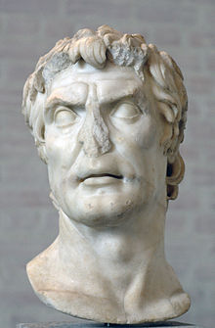
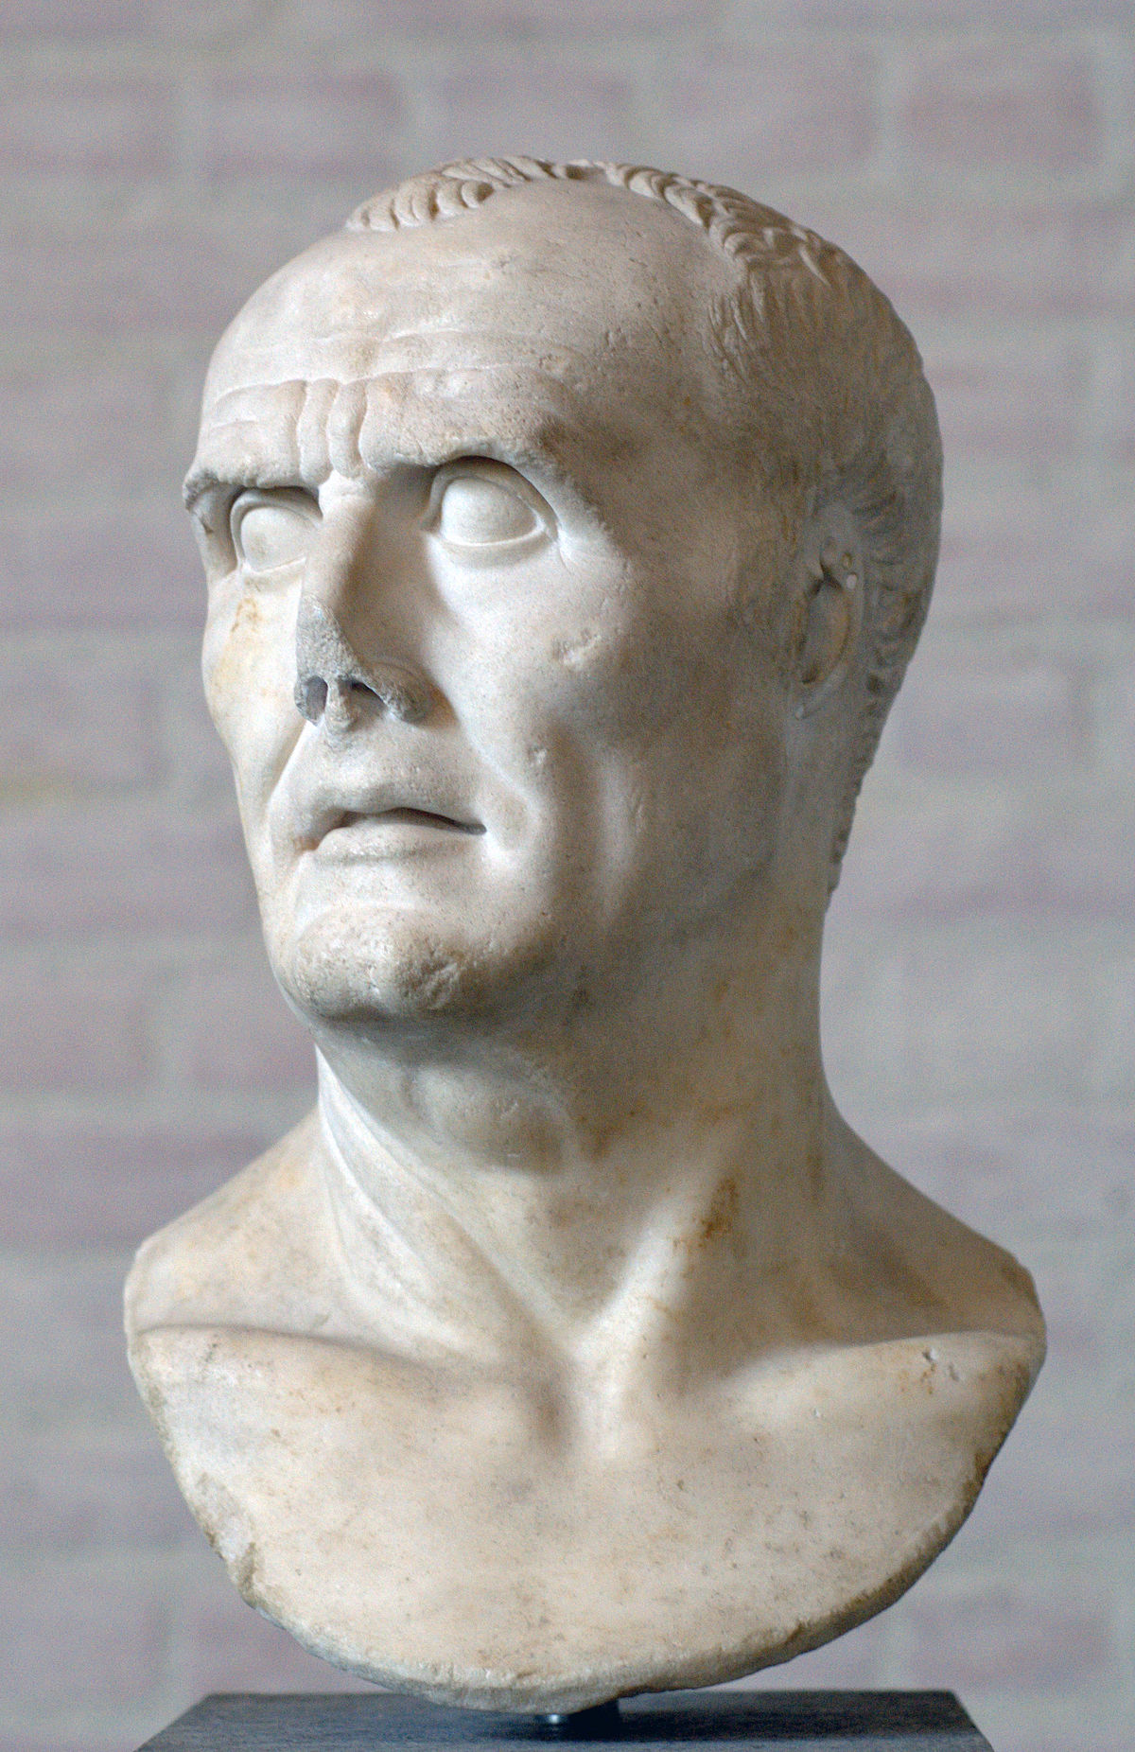
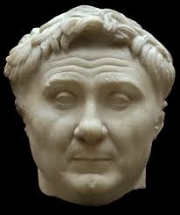
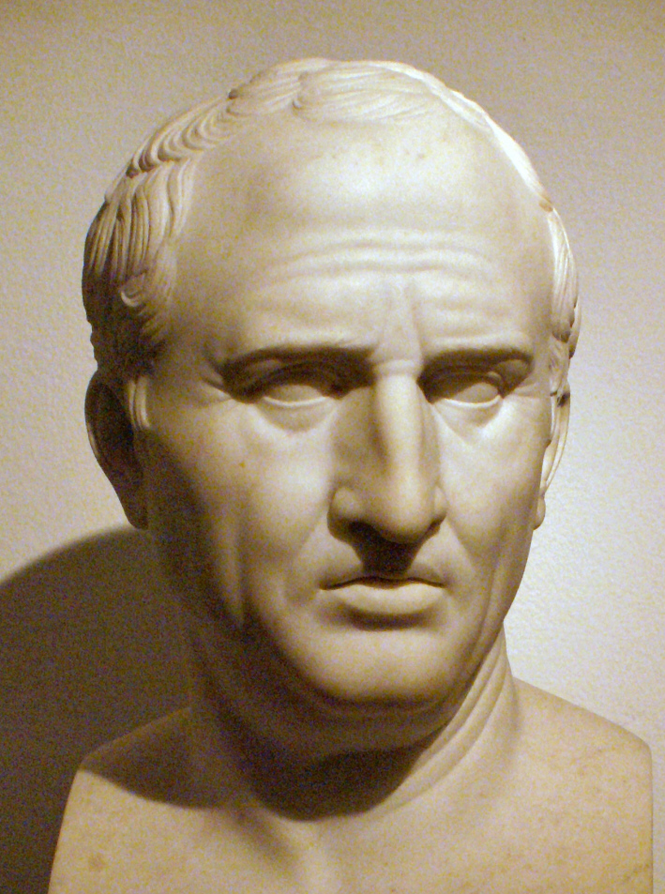
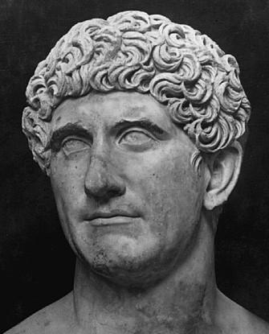
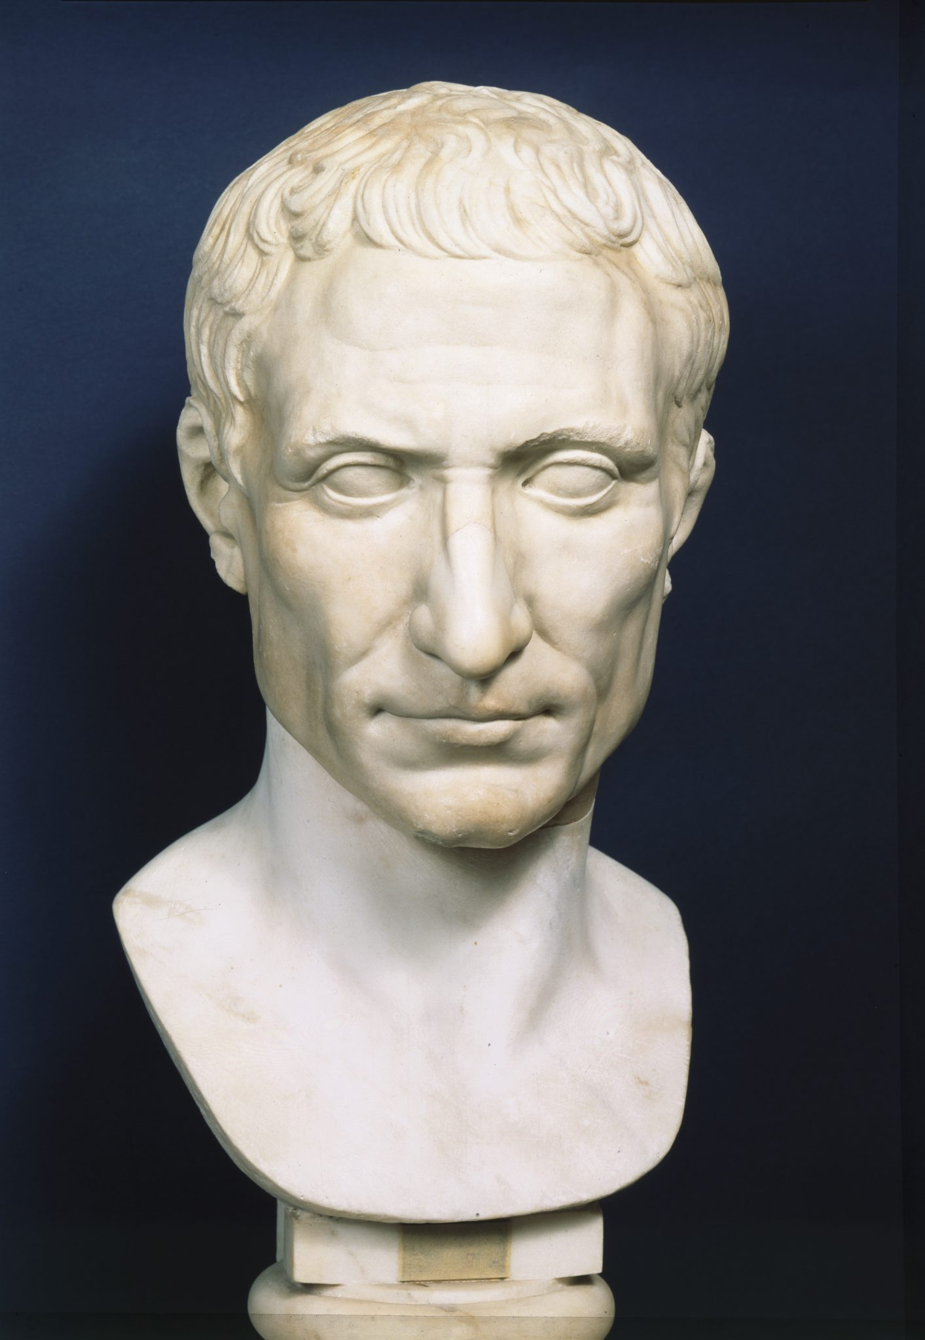
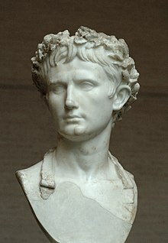

Slide 68
Στην ίδια τη Ρώμη εκτυλίσσονται κατ' επανάληψη σκηνές άναρχης βίας και αιματηρών συγκρούσεων μεταξύ ομάδων πολιτών.
Κικέρων, "inter arma enim silent leges" (σε καιρό πολέμου, σιωπούν οι νόμοι).
Oι σημαντικότερες εμφύλιες μάχες λαμβάνουν χώρα στην Ελλάδα (στα Φάρσαλα, τους Φιλίππους και το Άκτιο).
Ο ταραγμένος αυτός αιώνας θα καταλήξει στην ανάδυση μίας νέας πολιτικής πραγματικότητας.
Το πολίτευμα της Ρώμης, η Res publica, μετασχηματίζεται από τον Οκταβιανό, που επικρατεί τελικά έναντι του Μάρκου Αντωνίου, σε Ηγεμονία (Principatus), καθιερώνοντας την απόλυτη εξουσία ενός αυτοκράτορα στην κεφαλή της αυτοκρατορίας.

